Slide 1
Структура взаимодействия участников ЖКХ
Ресурсоснабжающие и специальные организации
Органы власти
Подрядные организации, ИП, осуществляющие ремонт, и обслуживание жилищного фонда, объектов инженерной инфраструктуры
Управляющие организации
Частный жилищный фонд
Государственный жилищный фонд
Муниципальный
жилищный фонд

Slide 2
Формы собственности на жилые помещения
Формы собственности в РФ установлены в ч. 2 ст. 8 Конституции РФ, согласно которой в РФ равно признаются и защищаются частная, государственная, муниципальная и иные формы собственности.
Частная собственности на жилье подразделяется на собственность граждан и юридических лиц.
Государственная собственность на жилье реализуется через ведомственный фонд, находящийся в полном хозяйственном ведении государственных предприятий или оперативном управлении государственных учреждений, и непосредственную собственность РФ.
Муниципальное жилье также может принадлежать определенному ведомству, а не только муниципальному образованию.

Slide 3
Участники ЖКХ
Собственник жилого помещения ст. 30 ЖК РФ
Наниматель жилого помещения ст. 67 ЖК РФ
владеет, пользуется и распоряжается принадлежащим ему на праве собственности жилым помещением
несет бремя содержания жилого помещения, обязан поддерживать данное помещение в надлежащем состоянии, не допуская бесхозяйственного обращения с ним,
должен соблюдать права и законные интересы соседей, правила пользования жилыми помещениями, а также правила содержания общего имущества собственников помещений в многоквартирном доме
выбирать способ управления домом
по договору социального найма осуществляет права пользования и распоряжения жилым помещением в соответствии с его назначением и пределами его использования
обязан поддерживать данное помещение в надлежащем состоянии, соблюдать правила пользования жилыми помещениями
имеют право на качественные коммунальные услуги и ресурсы, но, со своей стороны, обязаны своевременно их оплачивать.

Slide 4
Участники ЖКХ
Управляющая организация
Поставщики ресурсов
должна обеспечивать благоприятные и безопасные условия проживания граждан,
надлежащее содержание общего имущества в МКД,
решение вопросов пользования указанным имуществом, а также предоставление коммунальных услуг гражданам, проживающим в таком доме.
имеет право на финансовое вознаграждение за свою работу.
отвечают за поставку ресурса в соответствии с договором ресурсоснабжения, заключенным с управляющими организациями, (потребителями) на вводе в жилое здание.
обязаны соблюдать условия договора энергоснабжения и имеют право на соответствующее финансовое вознаграждение со стороны управляющих организаций

Slide 5
Участники ЖКХ
Органы государственной власти РФ, субъектов РФ,
а также органы местного самоуправления
совместно отвечают за соблюдение субъектами ЖКХ установленных российским законодательством норм.
создают условия, которые стимулируют существование эффективного жилищно-коммунального хозяйства.

Slide 6
Участники ЖКХ
Органы государственной власти РФ, ст. 12 ЖК РФ
определение порядка государственного учета ЖФ;
установление требований к жилым помещениям, их содержанию, содержанию общего имущества собственников помещений в МКД;
определение оснований признания малоимущих граждан нуждающимися в жилых помещениях, предоставляемых по договорам социального найма и порядка его предоставления ;
определение порядка организации и деятельности ТСЖ, ЖСК определение правового положения членов товариществ собственников жилья, членов кооперативов;
определение условий и порядка переустройства и перепланировки жилых помещений;
установление правил пользования жилыми помещениями;
правовое регулирование отдельных видов сделок с жилыми помещениями;
установление структуры платы за жилое помещение и коммунальные услуги, порядка расчета и внесения такой платы;
осуществление контроля за использованием и сохранностью жилищного фонда РФ, соответствием жилых помещений данного фонда установленным санитарным и техническим правилам и нормам, иным требованиям законодательства…

Slide 7
Участники ЖКХ
Органы государственной власти субъектов РФ, ст. 13 ЖК РФ
государственный учет жилищного фонда субъекта РФ;
определение порядка предоставления жилых помещений специализированного жилого фонда субъекта РФ;
установление порядка определения размера дохода, приходящегося на каждого члена семьи, и стоимости имущества, находящегося в собственности членов семьи и подлежащего налогообложению, в целях признания граждан малоимущими и предоставления им по договорам социального найма жилых помещений муниципального жилищного фонда;
определение иных категорий граждан и порядка предоставления им жилых помещений жилищного фонда субъекта РФ;
признание в установленном порядке жилых помещений жилищного фонда субъекта РФ непригодными для проживания;
определение порядка ведения органами местного самоуправления учета граждан в качестве нуждающихся в жилых помещениях, предоставляемых по договорам социального найма;
осуществление контроля за использованием и сохранностью жилищного фонда субъекта РФ, соответствием жилых помещений данного фонда установленным санитарным и техническим правилам и нормам, иным требованиям законодательства….

Slide 8
Участники ЖКХ
Органы местного самоуправления относятся ст. 14 ЖК РФ
учет муниципального жилищного фонда;
установление размера дохода, на каждого члена семьи, и стоимости имущества, находящегося в собственности членов семьи и подлежащего налогообложению, в целях признания граждан малоимущими и предоставления им по договорам социального найма жилых помещений муниципального жилищного фонда;
ведение в установленном порядке учета граждан в качестве нуждающихся в жилых помещениях, предоставляемых по договорам социального найма;
определение порядка предоставления жилых помещений муниципального специализированного жилищного фонда;
принятие в установленном порядке решений о переводе жилых помещений в нежилые помещения и нежилых помещений в жилые помещения;
согласование переустройства и перепланировки жилых помещений;
признание в установленном порядке жилых помещений муниципального жилищного фонда непригодными для проживания;
осуществление контроля за использованием и сохранностью муниципального жилищного фонда, соответствием жилых помещений данного фонда установленным санитарным и техническим правилам и нормам, иным требованиям законодательства…

Slide 9
Управление МКД требует знаний комплекса законодательных и нормативных актов, регламентирующих процесс управления Справочно-информационный фонд по проблемам управления многоквартирными домами содержит свыше 350 нормативных актов и постоянно пополняется новыми

Slide 10
Правовые основы жилищного управления заложены в статьях 25, 30, 35, 36, 40, 45, 46, 57 Конституции РФ, закрепившей жилищные права граждан

Slide 11
Основным законодательным документом, регламентирующим вопросы жилищного управления, является Жилищный кодекс РФ, вступивший в действие 1 марта 2005 года

Slide 12
Правоотношения собственников жилья, вступающих в гражданские правоотношения, как юридическое лицо, регламентирует Гражданский кодекс РФ

Slide 13
Нормативные акты, регламентирующие сферу жилищного управления, могут издавать органы государственной власти субъектов РФ в соответствии (ст. 13 ЖК РФ) Нормативные акты по вопросам жилищного управления могут издавать органы местного самоуправления в пределах полномочий, установленных (ст. 14 ЖК РФ)

Slide 14
Нормативы и стандарты в сфере жилищно-коммунального хозяйства

Slide 15
Услуги содержания и управления МКД
ГОСТ Р 51617-2014 | Коммунальные услуги. Общие требования
ГОСТ Р 51929-2014 | Термины и определения
ГОСТ Р 56037-2014 | Услуги диспетчерского и аварийно-ремонтного обслуживания.
ГОСТ Р 56038-2014 | Услуги управления многоквартирными домами. Общие требования.
ГОСТ Р 56192-2014 | Содержание МКД
ГОСТ Р 56193-2014 | Капитальный ремонт общего имущества многоквартирных домов.
ГОСТ Р 56535-2015 | Услуги текущего ремонта общего имущества многоквартирных домов
ГОСТ Р 56194-2014 | Услуги по проведению технических осмотров многоквартирных домов и определения на их основе плана работ, перечня работ
ГОСТ Р 56195-2014 | Содержание придомовой территории сбор и вывоз ТБО
ГОСТ 30494-2011 | Здания жилые и общественные. Параметры микроклимата в помещениях
ГОСТ Р 54964-2012 | Оценка соответствия. Экологические требования к объектам недвижимости
ГОСТ Р 56533-2015 | Услуги содержания внутридомовых систем холодного водоснабжения МКД
ГОСТ Р 56534-2015 | Услуги содержания внутридомовых систем канализации МКД
ГОСТ Р 56536-2015 | Услуги содержания внутридомовых систем электроснабжения

Slide 16
Эксплуатация многоквартирного дома
МДК 2-04.2004 | Методическое пособие по содержанию и ремонту жилищного фонда
ПП РФ от 27.09.2003 г № 170 | «Об утверждении Правил и норм технической эксплуатации жилищного фонда»
СП 255.1325800.2016 | Здания и сооружения. Правила эксплуатации. Основные положения
ГОСТ Р 55963-2014 | Лифты. Диспетчерский контроль. Общие технические требования
ГОСТ Р 55964-2014 | Лифты.Общие требования безопасности при эксплуатации
ГОСТ Р 55965-2014 | Лифты. Общие требования к модернизации находящихся в эксплуатации лифтов
ГОСТ Р 55966-2014 | Лифты. Специальные требования безопасности к лифтам, используемым для эвакуации инвалидов и других маломобильных групп населения
ГОСТ Р 55967-2014 | Лифты. Специальные требования безопасности при установке новых лифтов в существующие здания
ГОСТ Р 55969-2014 | Лифты. Ввод в эксплуатацию. Общие требования
СП 13-102-2003 | Правила обследования несущих строительных конструкций зданий и сооружений
ГОСТ 31937-2011 | Здания и сооружения. Правила обследования и мониторинга технического состояния
МДС 13-17.2000 | Методические рекомендации по ликвидации нарушений в содержании и использовании жилищного фонда и придомовых территорий.
ВСН 53-86р | Правила оценки физического износа жилых зданий

Slide 17
Энергосбережение
ГОСТ 31531-2012 | Методы подтверждения соответствия показателей энергетической эффективности энергопотребляющей продукции их нормативным значениям
ГОСТ Р 56295-2014 | Энергоэффективность зданий
ГОСТ 31532-2012 | Энергосбережение. Энергетическая эффективность. Состав показателей. Общие положения
СП 50.13330.2012 | Тепловая защита зданий
ГОСТ 26253-2014 | Здания и сооружения. Метод определения теплоустойчивости ограждающих конструкций
СанПиН 2.1.2.2645-10 | Санитарно-эпидемиологические требования к условиям проживания в жилых зданиях и помещениях
ГОСТ 31531-2012 | Энергосбережение. Методы подтверждения соответствия показателей энергетической эффективности энергопотребляющей продукции их нормативным значениям

Slide 18
Услуги управления МКД
1. Прием, хранение, ведение и передача технической документации на многоквартирный дом

Slide 19
Необходимость технической и иной документации
для эффективного управления домом
участия в различных муниципальных, региональных и федеральных программах софинансирования ремонтов
для контроля переходов права собственности на помещения и не допущения их отчуждения с долгами
для владения всей полнотой информации и грамотного аргументирования своей позиции в постоянных и неизбежных полемиках с многочисленными надзорными и контролирующими органами
для многого другого

Slide 20
Проблемы отсутствия технической документации у эксплуатирующей МКД организации
невозможность полноценной эксплуатации дома, проведения плановых, аварийных, регламентных, сезонных работ, текущего и капитального ремонта, ведения лицевых счётов,
невозможность контроля за переходом права собственности на помещения с целью своевременного взыскания образовавшейся задолженности и пр.
Наличие в доме объектов повышенной опасности (тепловые энергоустановки — теплообменники, лифты, мини-котельные и пр.) ситуацию усугубляют.

Slide 21
В соответствии с п.10 ст.162 ЖК РФ, управляющая организация за 30 дней до прекращения договора управления МКД обязана передать техническую документацию на многоквартирный дом и иные связанные с управлением таким домом документы вновь выбранной управляющей организации, ТСЖ либо жилищному кооперативу или иному специализированному потребительскому кооперативу, либо в случае непосредственного управления таким домом собственниками помещений в таком доме одному из данных собственников, указанному в решении общего собрания данных собственников о выборе способа управления таким домом, или, если такой собственник не указан, любому собственнику помещения в таком доме.
Техническая документация должна передаваться безвозмездно

Slide 22
Нормативное регулирование технической эксплуатации жилищного фонда предусматривает, что ответственные лица обязаны в установленном законодательством порядке принимать, хранить и передавать техническую документацию (пункт 27 «Правил содержания общего имущества в многоквартирных домах», утверждённых Постановлением Правительства РФ от 13.08.2006 №491)

Slide 23
В соответствии с пунктами 24, 26 и 27 «Правил содержания общего имущества в МКД…», утверждённых Постановлением Правительства РФ №491, техническая документация на МКД включает в себя:
а) «документы технического учёта жилищного фонда, содержащие сведения о состоянии общего имущества;
б) документы (акты) о приёмке результатов работ;
в) акты осмотра, проверки состояния (испытания) инженерных коммуникаций, приборов учёта, механического, электрического, санитарно-технического и иного оборудования, обслуживающего более одного помещения в многоквартирном доме,конструктивных частей многоквартирного дома (крыши, ограждающих несущих и ненесущих конструкций многоквартирного дома, объектов, расположенных на земельном участке, и других частей общего имущества) на соответствие их эксплуатационных качеств установленным требованиям».

Slide 24
В состав иных документов, связанных с управлением многоквартирным домом, включаются:
а) «копия кадастрового плана (карты) земельного участка, удостоверенная органом, осуществляющим деятельность по ведению государственного земельного кадастра;
б) выписка из Реестра, содержащая сведения о зарегистрированных правах на объекты недвижимости, являющиеся общим имуществом;
в) заверенная уполномоченным органом местного самоуправления копия градостроительного плана земельного участка по установленной форме (для МКД, строительство, реконструкция или капитальный ремонт которых осуществлялись на основании разрешения на строительство, полученного после установления Правительством РФ формы градостроительного плана земельного участка);
г) документы, в которых указываются содержание и сфера действия сервитута или иных обременений, с приложением заверенного соответствующей организацией (органом) по государственному учёту объектов недвижимого имущества плана, на котором отмечены сфера действия и граница сервитута или иных обременений, относящегося к части земельного участка;
д) проектная документация (копия проектной документации) на МКД , в соответствии с которой осуществлено строительство (реконструкция) многоквартирного дома (при наличии);
е) иные связанные с управлением многоквартирным домом документы, перечень которых установлен решением общего собрания собственников помещений.

Slide 25
В соответствии с п. 1.5 «Правил и норм технической эксплуатации жилищного фонда», утверждённых Постановлением Госстроя РФ от 27.09.2003 №170, в состав технической документации длительного хранения входит:
❏ «план участка в масштабе 1:1000–1:2000 с жилыми зданиями и сооружениями, расположенными на нём;
❏ проектно-сметная документация, а также исполнительные чертежи на каждый дом;
❏ акты приёмки жилых домов от строительных организаций;
❏ акты технического состояния жилого дома на передачу жилищного фонда другому собственнику;
❏ схемы внутридомовых сетей водоснабжения, канализации, центрального отопления, тепло-, газо-, электроснабжения и др.;
❏ паспорта котельного хозяйства, котловые книги;
❏ паспорта лифтового хозяйства;
❏ паспорта на каждый жилой дом, квартиру и земельный участок;
❏ исполнительные чертежи контуров заземления (для зданий, имеющих заземление).

Slide 26
В соответствии с п. 1.5.3 «Правил и норм технической эксплуатации жилищного фонда», в состав документации, заменяемой в связи с истечением срока её действия, входят:
❏ сметы, описи работ на текущий и капитальный ремонт;
❏ акты технических осмотров;
❏ журналы заявок жителей;
❏ протоколы измерения сопротивления электросетей;
❏ протоколы измерения вентиляции.
1.6. Собственники жилищного фонда или их уполномоченные
должны своевременно вносить изменения в исполнительную документацию по планировке помещений, конструктивным элементам и инженерному оборудованию, возникающие в результате ремонтов, реконструкции, модернизации, перепланировки и повышения благоустройства с корректировкой технического паспорта на дома, строения и земельный участок».

Slide 27
Перечень технической и иной документации на многоквартирный дом
N п/п | Наименование документа
I. Техническая документация на многоквартирный дом (МКД)
1 | Технический паспорт МКД
2 | Электронный паспорт МКД
3 | Санитарный паспорт придомовой территории
4 | Паспорт ИТП
5 | Инструкция по эксплуатации МКД
6 | Энергетический паспорт МКД
7 | Паспорт фасада МКД
8 | Паспорт лифтового хозяйства МКД
9 | Паспорта котельного хозяйства МКД (при наличии такового)
10 | Проектно-сметная документация на МКД
11 | Исполнительные чертежи контуров заземления (для зданий, имеющих заземление) МКД
12 | Документы (акты) о приемке результатов работ по текущему ремонту общего имущества МКД
13 | Акт ввода в эксплуатацию МКД, а также результаты инженерных изысканий, акты освидетельствования работ, конструкций, систем

Slide 28
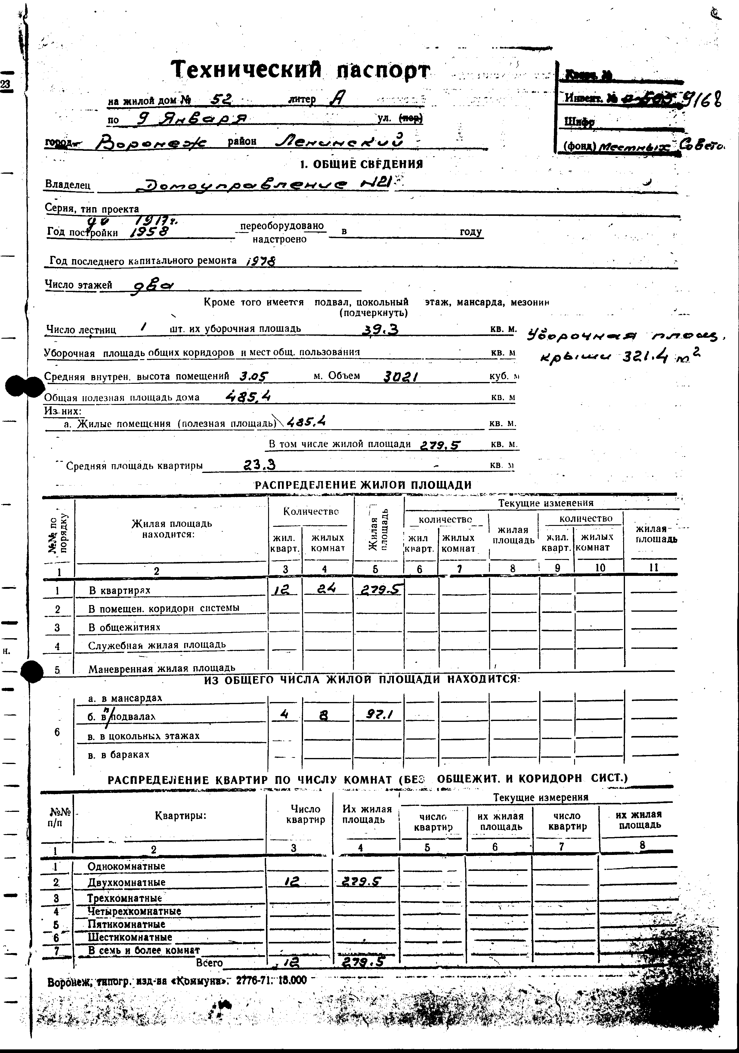
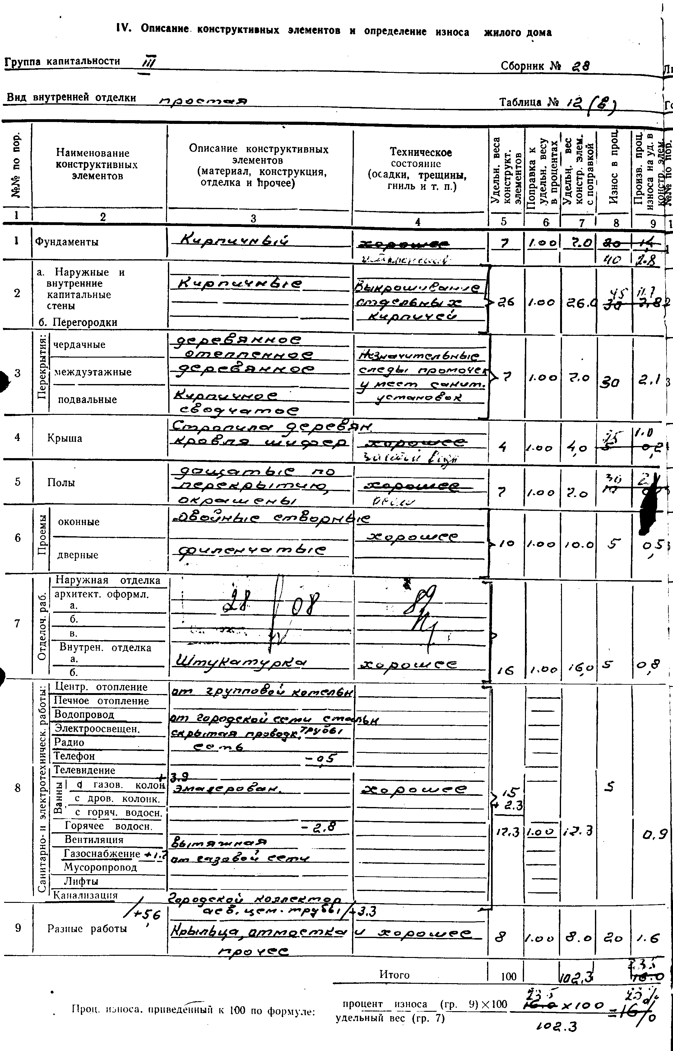
Копия технического паспорта

Slide 29
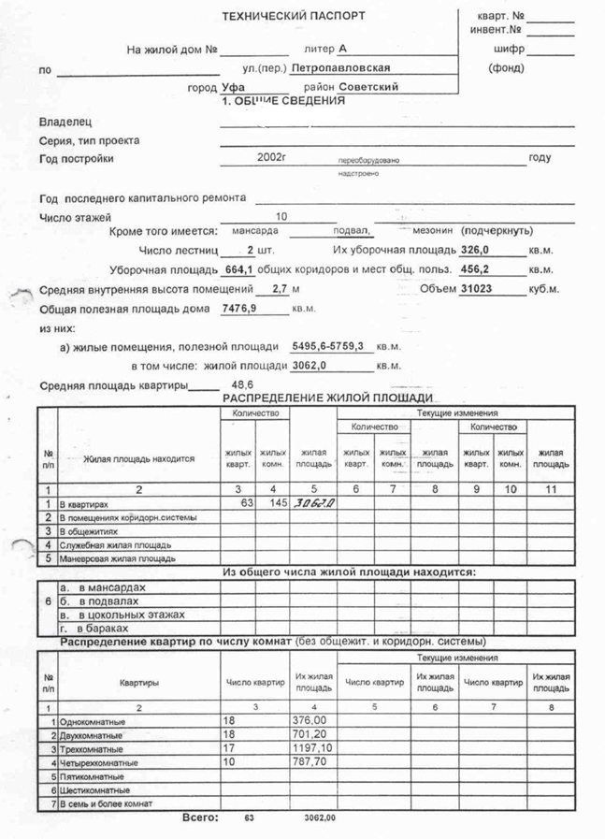

Slide 30
Приложение №1. Форма электронного паспорта многоквартирного дома
приказ Минсвязи, Минстроя РФ от 17.02.2016 № 53/82/пр (Зарегистрирован в Минюсте России 16.03.2016 № 41429) "Об утверждении формы электронного паспорта многоквартирного дома, формы электронного паспорта жилого дома, формы электронного документа о состоянии объектов коммунальной и инженерной инфраструктур"

Slide 31
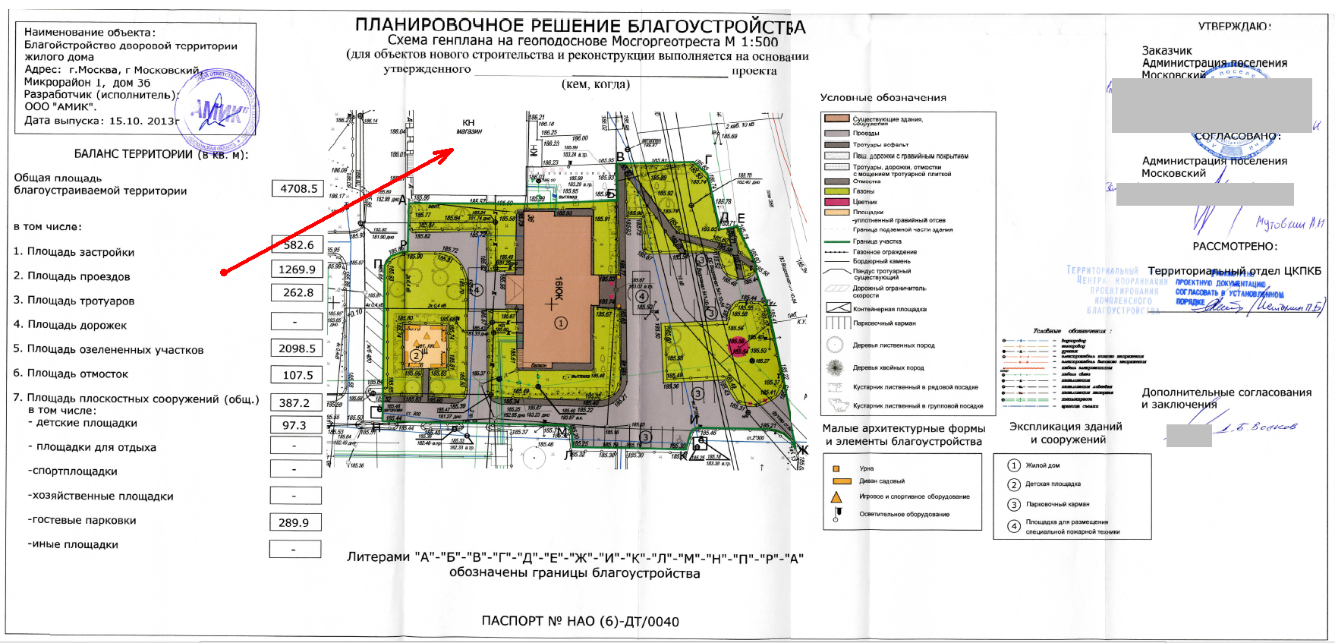
Паспорт придомовой территории

Slide 32
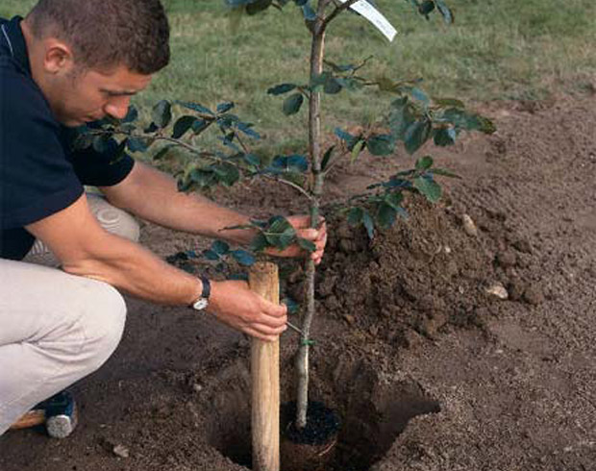

Slide 33
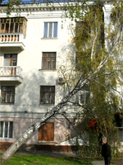
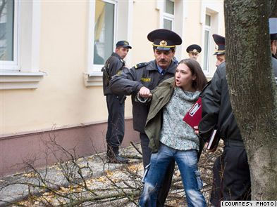
http://www.lesmaster.com/shtraf_za_spilennoe_derevo.html

Slide 34
Независимо от того, каким образом осуществляется управление многоквартирным домом, следует знать что посадка деревьев относится к мероприятиям по озеленению, которые регулируются постановлением Госстроя РФ от 27.09.2003 N 170 "Об утверждении Правил и норм технической эксплуатации жилищного фонда".
Так, согласно пункту 3.8.3 Правил и норм технической эксплуатации жилищного фонда, сохранность зеленых насаждений на территории домовладений и надлежащий уход за ними обеспечивается организацией по обслуживанию жилищного фонда или на договорных началах - специализированной организацией.
Согласно пункту 3.9.1 Правил, владельцы озелененных территорий обязаны новые посадки деревьев и кустарников, перепланировку с изменением сети дорожек и размещением оборудования производить только по проектам, согласованным в установленном порядке, со строгим соблюдением агротехнических условий.
Согласно пункту 3.9.3. Правил, новые посадки, особенно деревьев на придомовых территориях, следует проводить по проектам в установленном порядке.
Таким образом, посадка деревьев должна осуществляться организацией (лицами) осуществляющими управление многоквартирным домом, по согласованным проектам и с соблюдением агротехнических условий.

Slide 35
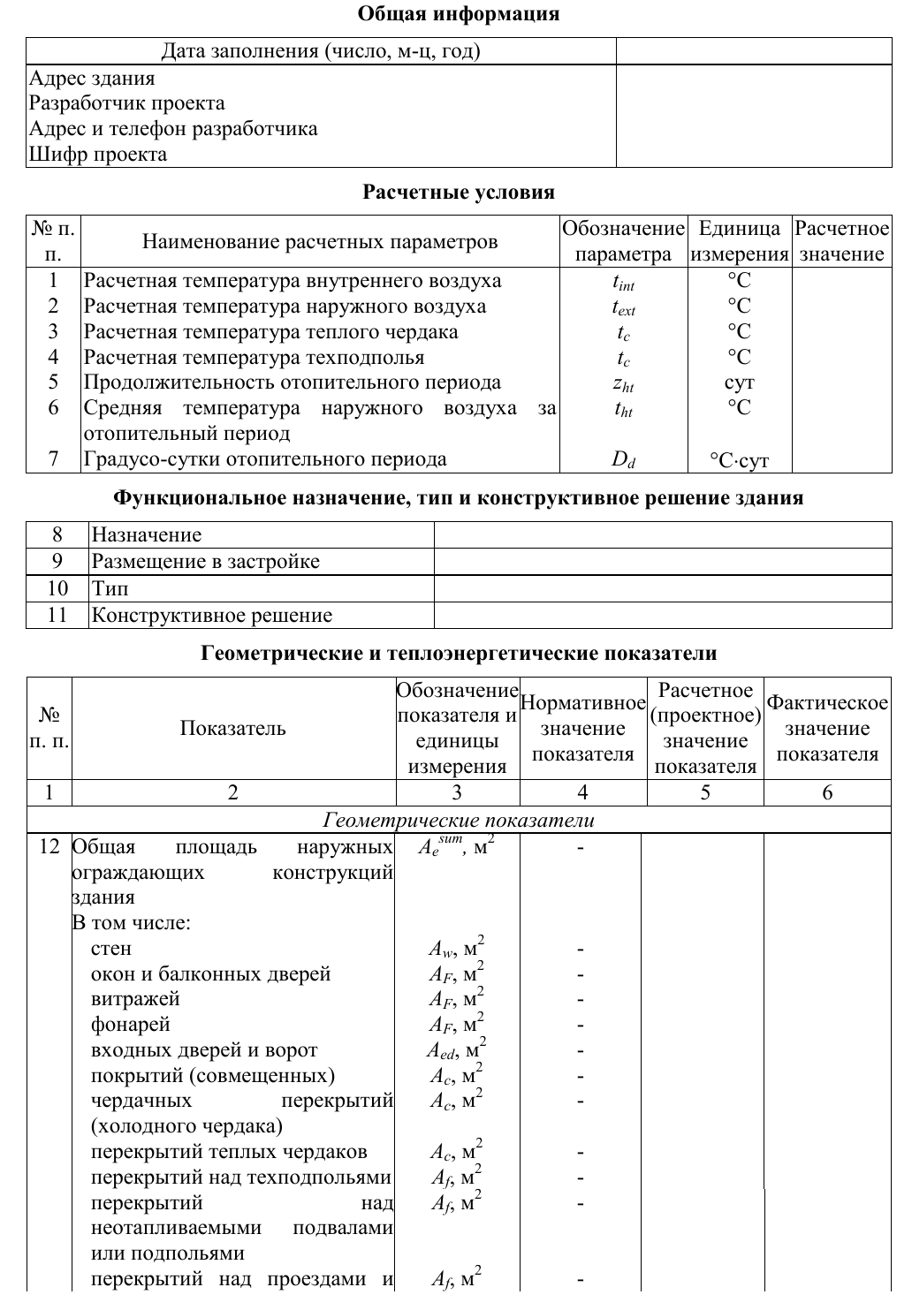
Энергетический паспорт МКД

Slide 36
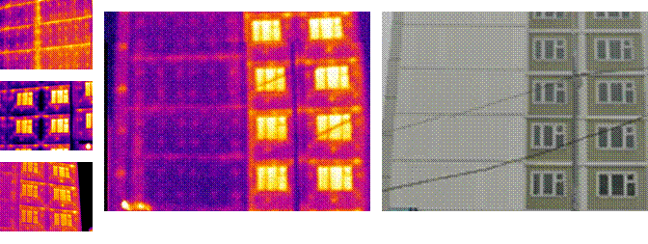
ТЕРМОГРАММА И ФОТОГРАФИЯ ЧАСТИ ФАСАДА
ПАНЕЛЬНОГО ЖИЛОГО ДОМА
Энергетическое обследование
62

Slide 37
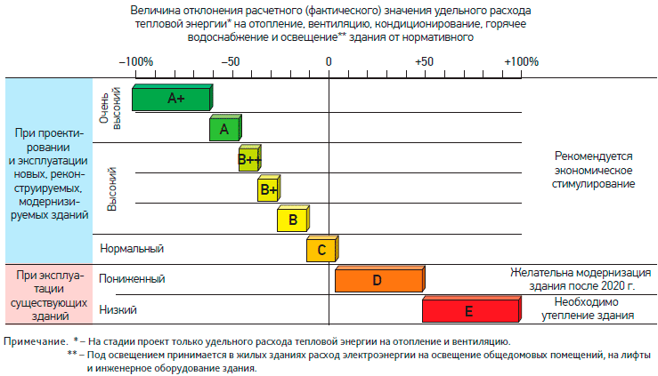
Энергетический паспорт МКД

Slide 38
МИНИСТЕРСТВО СТРОИТЕЛЬСТВА И ЖКХ РФ ПИСЬМО от 14 декабря 2015 г. № 40438-ОЛ/04
ФЗ от 23 ноября 2009 г. N 261-ФЗ «Об энергосбережении и о повышении энергетической эффективности»
Согласно части 6 статьи 11 ФЗ N 261-ФЗ не допускается ввод в эксплуатацию зданий, строений, сооружений, построенных, реконструированных, прошедших капитальный ремонт и не соответствующих требованиям энергетической эффективности и требованиям оснащенности их приборами учета используемых энергетических ресурсов.
В связи с этим п. 3 Требований класс энергетической эффективности подлежит обязательному установлению в отношении МКД, построенных, реконструированных или прошедших капитальный ремонт и вводимых в эксплуатацию, а также подлежащих государственному строительному надзору. Для иных зданий, строений, сооружений, построенных, реконструированных или прошедших капитальный ремонт и вводимых в эксплуатацию, класс энергетической эффективности может быть установлен по решению застройщика или собственника.
Таким образом, по мнению Минстроя России, привлечение к ответственности управляющей организации за отсутствие информации о присвоенном классе энергоэффективности при отсутствии решения либо обязанности установления такого класса является неправомерным.
Учитывая добровольный характер проведения мероприятий по энергетическому обследованию многоквартирных домов, Форма 2.1. Общие сведения о многоквартирном доме в числе одной из характеристик многоквартирного дома содержит также указание класса энергетической эффективности. При этом в описании параметров формы указано, что данная информация заполняется при наличии класса энергетической эффективности.

Slide 39
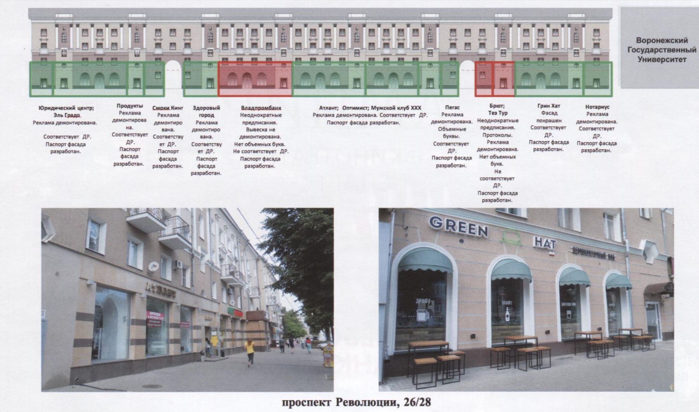
Паспорт фасада

Slide 40
Перечень технической и иной документации на многоквартирный дом
N п/п | Наименование документа
I. Техническая документация на многоквартирный дом (МКД) (продолжение)
14 | Документы (акты) о приемке результатов работ по капитальному ремонту общего имущества МКД
15 | Акты технических осмотров, проверки (испытания) состояния:
15.1 | инженерных коммуникаций
15.2 | коллективных (общедомовых) приборов учета
15.3 | общих (квартирных) приборов учета
15.4 | индивидуальных приборов учета
15.5 | механического оборудования
15.6 | электрического оборудования
15.7 | санитарно-технического оборудования
15.8 | конструктивных частей МКД (крыши, ограждающих несущих конструкций МКД, объектов, расположенных на земельном участке и других частей ои)
15.9 | Иного, обслуживающего более одного помещения в МКД, оборудования

Slide 41
Проведение технических осмотров является системным и включает в себя следующие виды осмотров:
- визуальные осмотры;
- инструментальные осмотры;
- технические обследования;
- мониторинги технического состояния имущества.

Slide 42
Осмотры
Плановые Неплановые
(визуальные и инструментальные)
Сезонные Общие
(2 раза в год)

Slide 43
К внеплановым осмотрам относятся все виды осмотров, которые проводятся вне утвержденного заказчиком графика осмотров, к которым относятся:
визуальные осмотры, которые проводятся при поступлении обращений потребителей, при возникновении аварийных ситуаций и выявлении неисправностей;
инструментальные (приемочные и др.) осмотры, которые проводятся при приемке капитально отремонтированных многоквартирных домов
инструментальные осмотры, которые проводятся при смене формы управления и (или) управляющей организации и др.

Slide 44
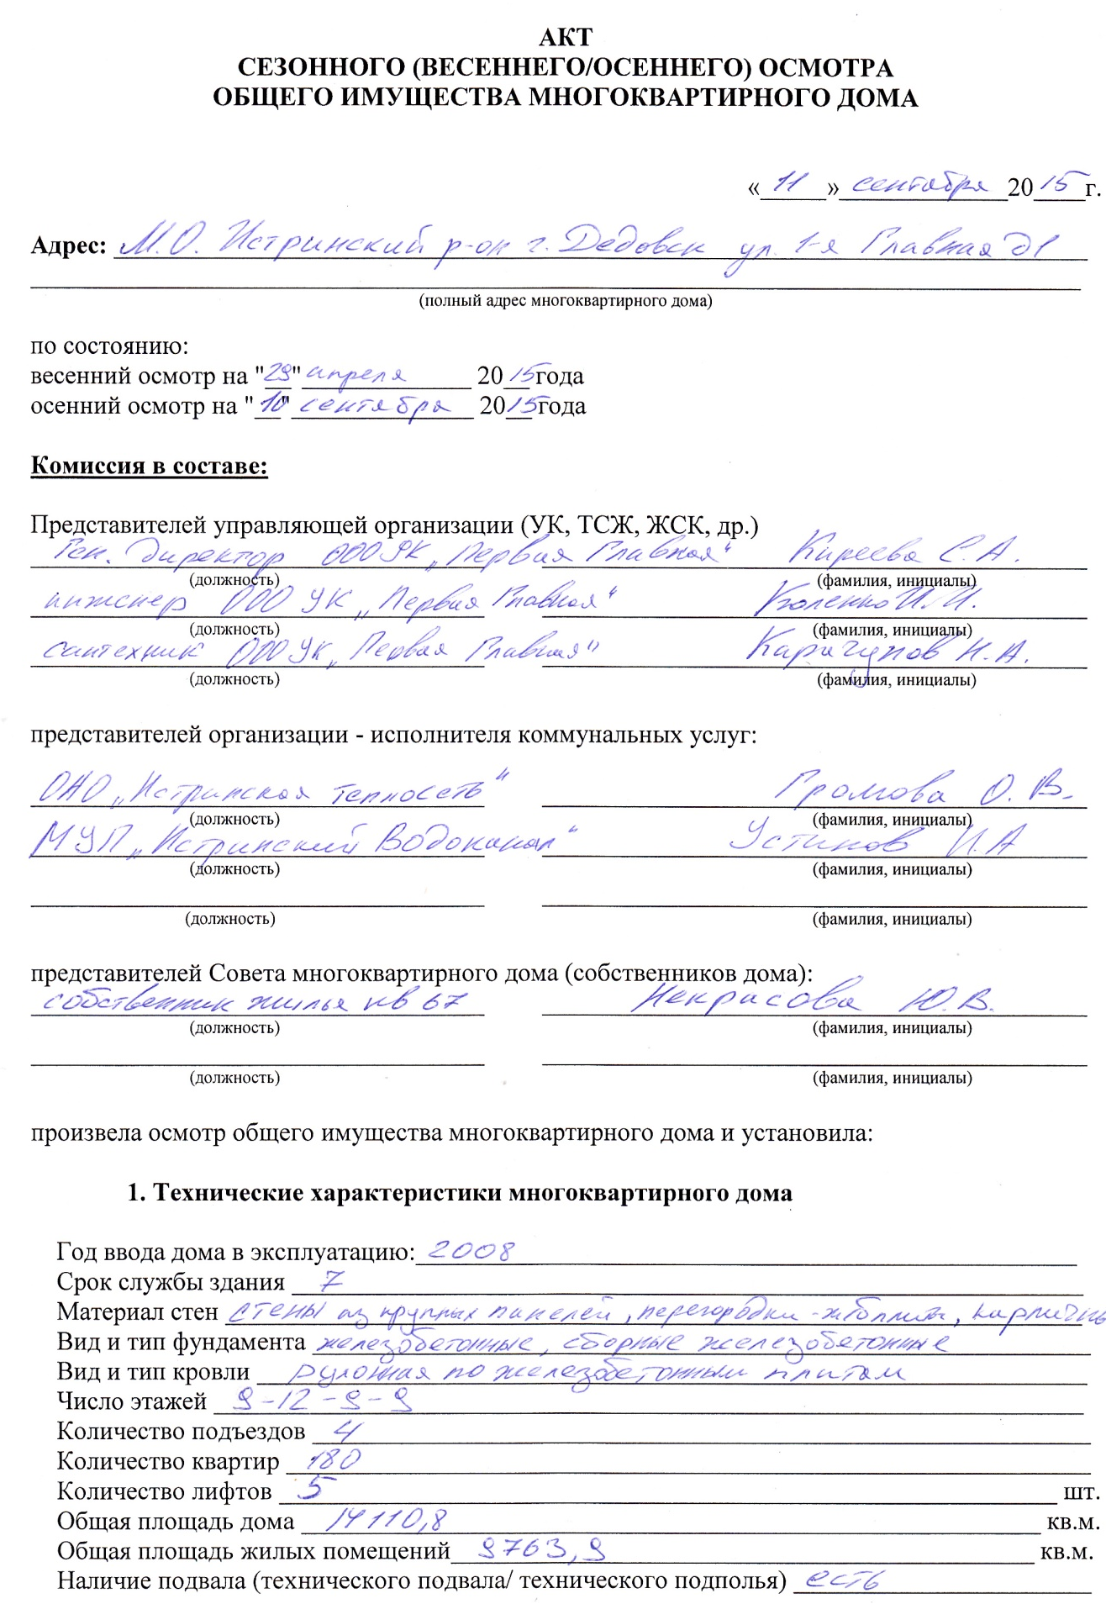

Slide 45
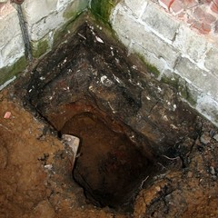
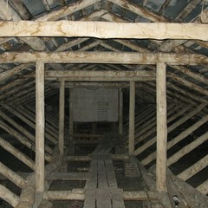
Контрольные шурфы Определение наличия и состояния
защитной обработки деревянных
частей объектов

Slide 46
Ведомость дефектов и повреждений
(наименование и адрес объекта)
№ п.п. | Наименование поврежденного элемента и его расположение | Характер дефекта или повреждения, размер. (наиболее вероятная причина его образования) | Эскиз или ссылка на рисунок, фотографию | Категория технического состояния
1 | 2 | 3 | 4 | 5
1 | Участок стены в осях А-Д, на высоте 1 м | Осыпание штукатурки на площади S=2,8 м2 | См. фото на рис. 1 | Работоспособное
2 | Плита покрытия № 1 в осях "17" и "18" | Следы интенсивного замачивания продольных ребер всех плит покрытия |  | Работоспособное

Slide 47
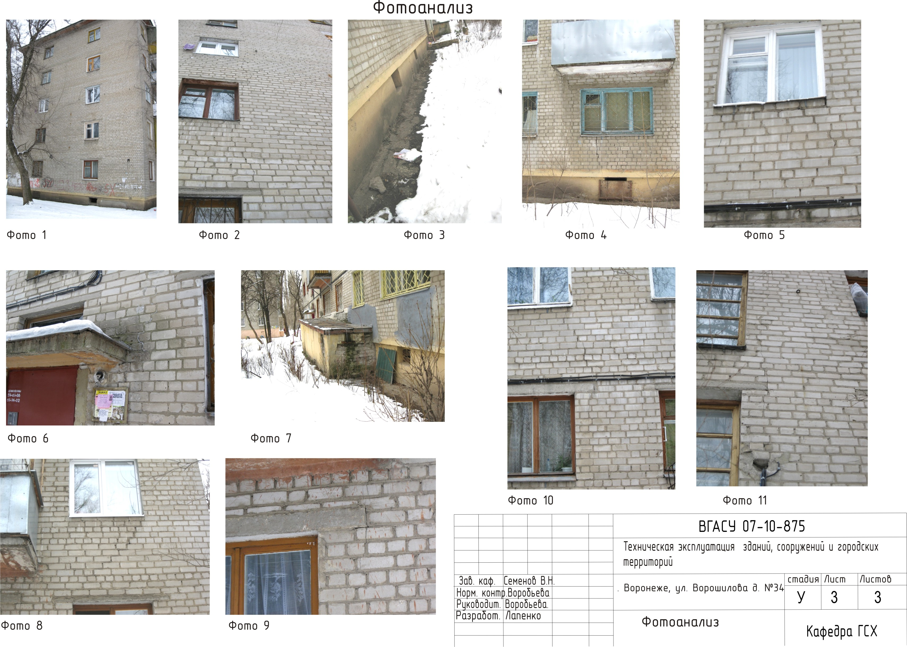

Slide 48
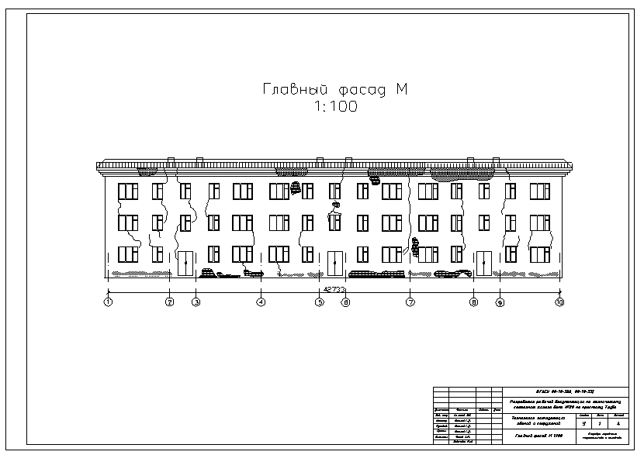
Пример оформления карт дефектов и повреждений

Slide 49
Перечень технической и иной документации на многоквартирный дом
N п/п | Наименование документа
II. Иные документы, связанные с управлением многоквартирным домом
1 | Копия кадастрового плана (карты) земельного участка, удостоверенная органом, осуществляющим деятельность по ведению государственного земельного кадастра
2 | Выписка из Единого государственного реестра прав, содержащая сведения о зарегистрированных правах на объекты недвижимости, являющиеся общим имуществом
3 | Копия Градостроительного плана земельного участка, заверенная уполномоченным органом местного самоуправления
4 | Документы, в которых указываются содержание и сфера действия сервитута или иных обременений
5 | Акт приемки в эксплуатацию отдельных элементов общего имущества
6 | Акты освидетельствования скрытых работ
7 | Протокол измерения шума и вибрации
8 | Разрешение на присоединение мощности к сети ресурсоснабжающей организации
9 | Акты разграничения эксплуатационной ответственности коммунальных сетей

Slide 50
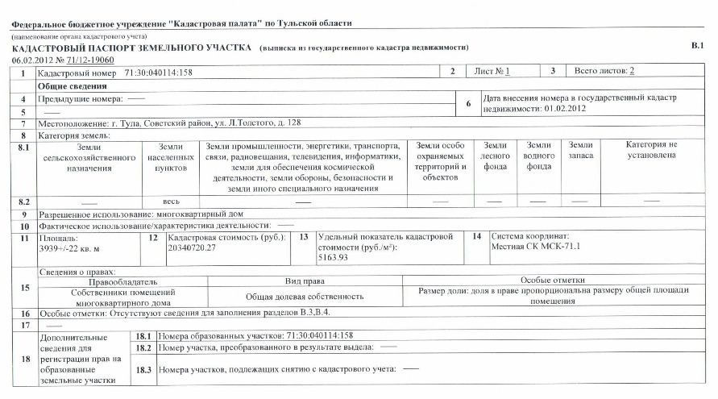

Slide 51
Перечень технической и иной документации на многоквартирный дом
N п/п | Наименование документа
II. Иные документы, связанные с управлением многоквартирным домом (продолжение)
10 | Паспорта на приборы учета, механическое, электрическое, санитарно-техническое и иное, обслуживающее более одного помещения в многоквартирном доме, оборудование
11 | Письменные заявления и журналы заявок жителей, жалобы и предложения по вопросам качества содержания и ремонта общего имущества в многоквартирном доме и предоставления коммунальных услуг
12 | Журналы (книги) учета заявлений, жалоб и предложений по вопросам качества содержания и ремонта общего имущества в Многоквартирном доме и предоставления коммунальных услуг
13 | Копии предписаний контролирующих и надзорных органов
14 | Протоколы измерения сопротивления электропроводки
15 | Иные связанные с управлением и содержанием многоквартирного дома документы

Slide 52
ОПРЕДЕЛЕНИЕ СОСТАВА ОБЩЕГО ИМУЩЕСТВА В МНОГОКВАРТИРНОМ ДОМЕ

Slide 53
ОПРЕДЕЛЕНИЕ СОСТАВА ОБЩЕГО ИМУЩЕСТВА В МНОГОКВАРТИРНОМ ДОМЕ
Собственники помещений обязаны нести бремя расходов на содержание общего имущества соразмерно своим долям в праве общей собственности на это имущество
(части 1 и 2 ст. 39 Жилищного кодекса Российской Федерации,
пункт 28 Правил содержания общего имущества в многоквартирном доме, утвержденном постановлением Правительства РФ от 13.08.06 № 491)

Slide 54
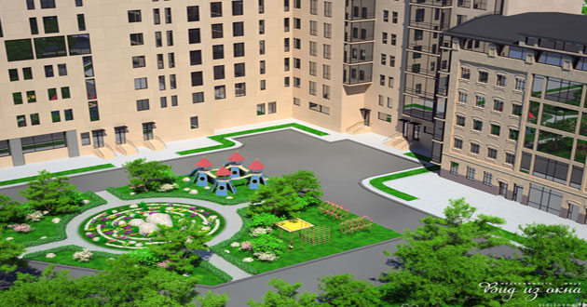
Общее имущество в многоквартирном доме
Межквартирные лестничные площадки, лестницы, лифты
Несущие стены, плиты перекрытий, несущие колонны, балконные плиты
Крыши, чердаки
Окна и двери помещений общего пользования, перила, парапеты ит.п.
Коллективные автостоянки
Оборудование, обслуживающее более одного помещения
Подвалы, встроенные гаражи
Детские игровые комплексы
Земельный участок с элементами озеленения и благоустройства
Спортивные площадки
в многоквартирном доме, в котором помещения принадлежат различным собственникам, имеются какие либо части, принадлежащие всем - общее имущество

Slide 55
Основания определения общего имущества
Перечень в договоре управления многоквартирным домом –
определяется самостоятельно собственниками помещений на основании:
Часть 1 статьи 36 Жилищного кодекса РФ
Пункт 2 Правил содержания общего имущества в многоквартирном доме, утвержденном постановлением Правительства РФ от 13.08.06 № 491

Slide 56
Признаки общего имущества
имеет функциональную зависимость с жилыми и нежилыми помещениями;
предназначено для:
доступа к жилым и нежилым помещениям МКД (входы в подъезд, лестницы, лифты и др.);
удовлетворения потребностей граждан при проживании (помещения: колясочные, почтовые, консьержные);
размещения оборудования: санитарно-технического, электрического, механического, а также помещения, в которых они расположены;
подлежит управлению путем принятия собственниками совместных решений.
Notes:
Признаки общего имущества

Slide 57
Граница внешних сетей
Электроснабжение
Внешняя граница стены МКД
Теплоснабжение
Водоснабжение и
водоотведение
Информационно-
телекоммуникационные
сети
Место соединения первого запорного устройства с внешней газораспределительной сетью
Газоснабжение

Slide 58
О ПРОБЛЕМАХ ОБЩЕГО ИМУЩЕСТВА ГРАЖДАН В МКД
Пользование (аренда) общим имуществом без решения собрания собственников помещений в МКД (подвалов, чердаков, щитовых, лифтовых, колясочных), земельного участка;
Незаконное отчуждение с последующим оформлением в собственность;
Конфликт коммерческих интересов и интересов проживающих в доме граждан;
Ненадлежащее техническое обслуживание здания;
-Отсутствие комфортной среды обитания и гарантий безопасного проживания.

Slide 59
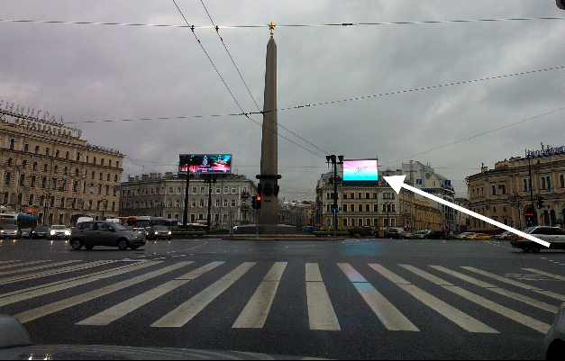
О ПРОБЛЕМАХ ОБЩЕГО ИМУЩЕСТВА ГРАЖДАН В МКД
Неправомерная установка доп.оборудования

Slide 60
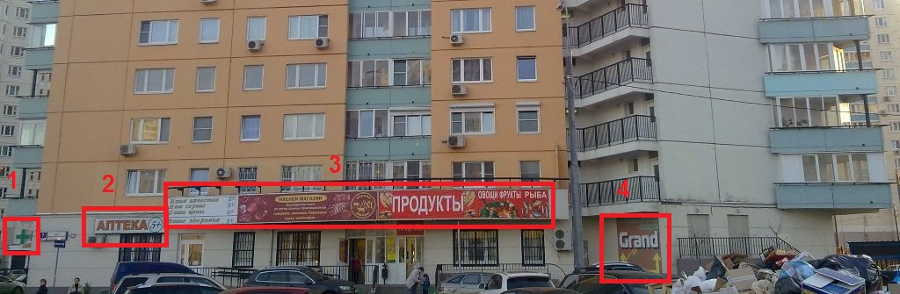
О ПРОБЛЕМАХ ОБЩЕГО ИМУЩЕСТВА ГРАЖДАН В МКД
Заключение договоров об использовании общего имущества собственников помещений в МКД (в том числе договоров на установку и эксплуатацию рекламных конструкций) на условиях, определенных решением общего собрания (пункт 3.1 части 2 ст. 44 ЖК РФ).

Slide 61
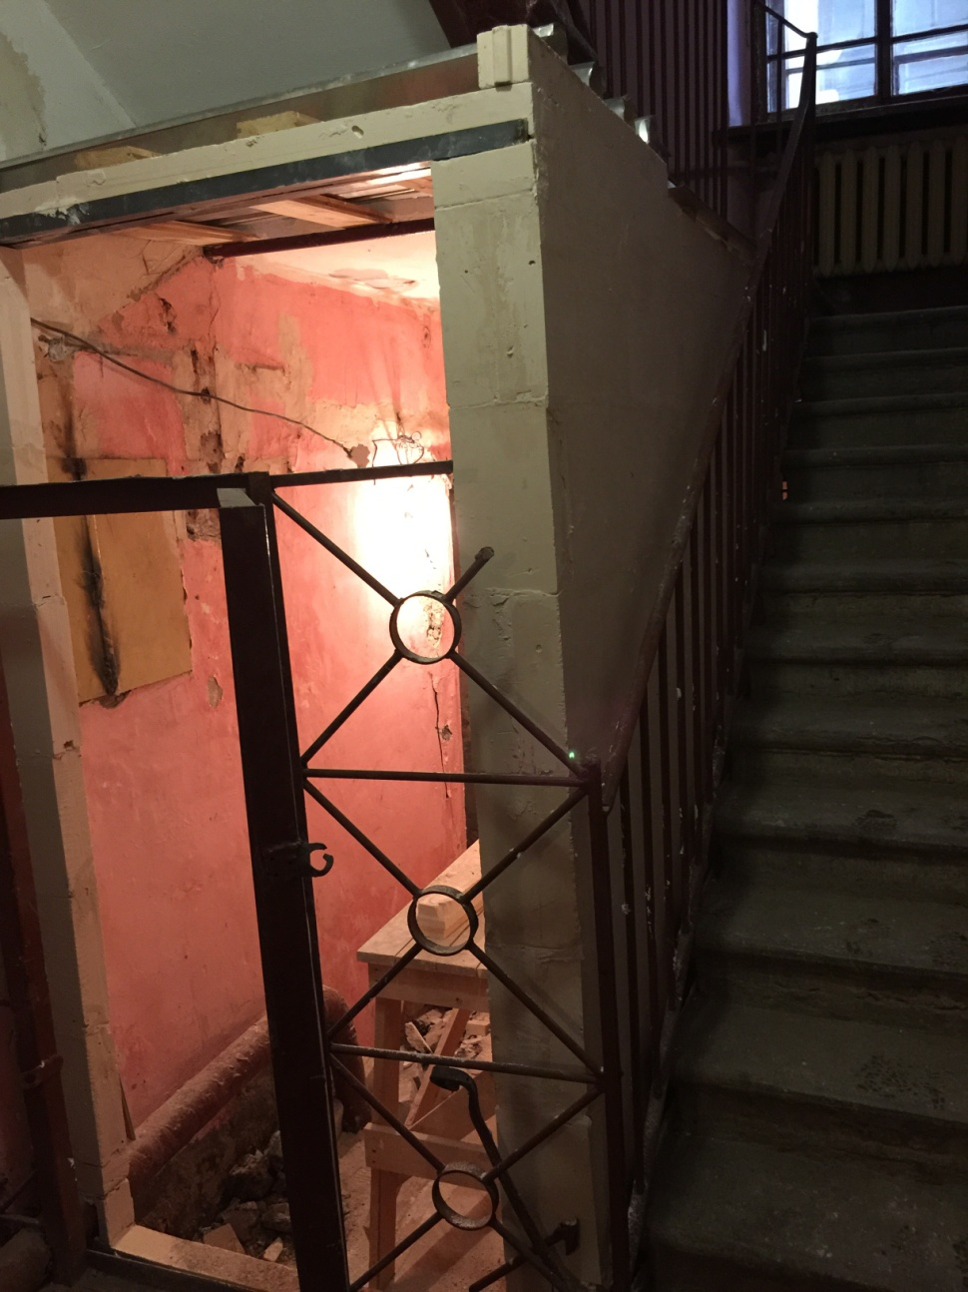
О ПРОБЛЕМАХ ОБЩЕГО ИМУЩЕСТВА ГРАЖДАН В МКД
Незаконное проживание
иностранных граждан

Slide 62
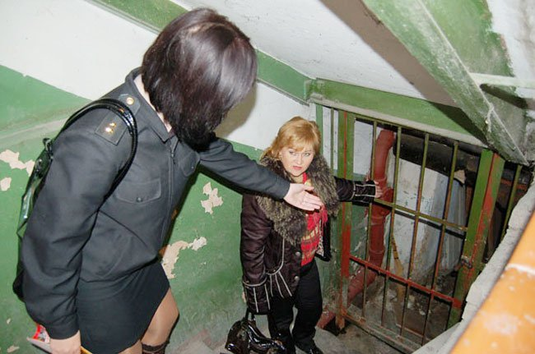
О ПРОБЛЕМАХ ОБЩЕГО ИМУЩЕСТВА ГРАЖДАН В МКД

Slide 63
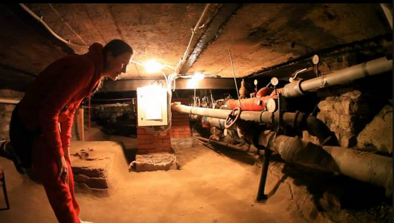
О ПРОБЛЕМАХ ОБЩЕГО ИМУЩЕСТВА ГРАЖДАН В МКД

Slide 64
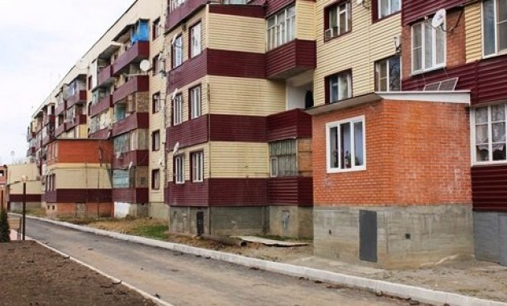
О ПРОБЛЕМАХ ОБЩЕГО ИМУЩЕСТВА ГРАЖДАН В МКД

Slide 65
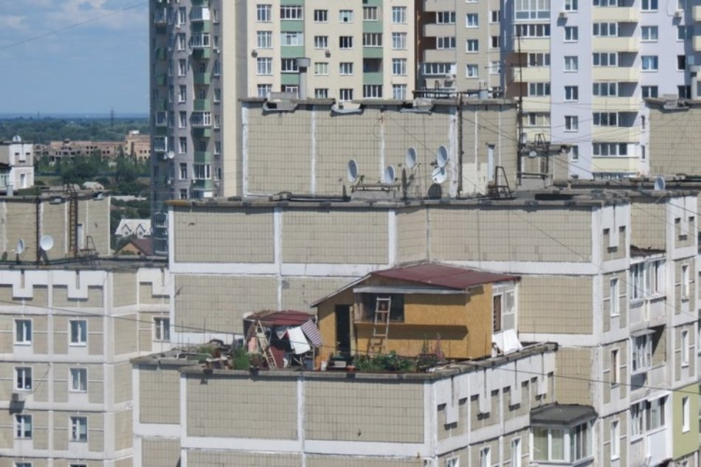
О ПРОБЛЕМАХ ОБЩЕГО ИМУЩЕСТВА ГРАЖДАН В МКД

Slide 66
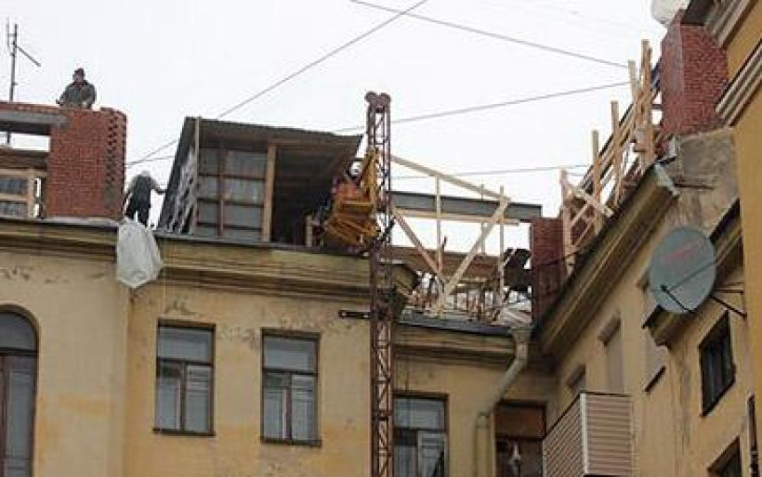
О ПРОБЛЕМАХ ОБЩЕГО ИМУЩЕСТВА ГРАЖДАН В МКД

Slide 67
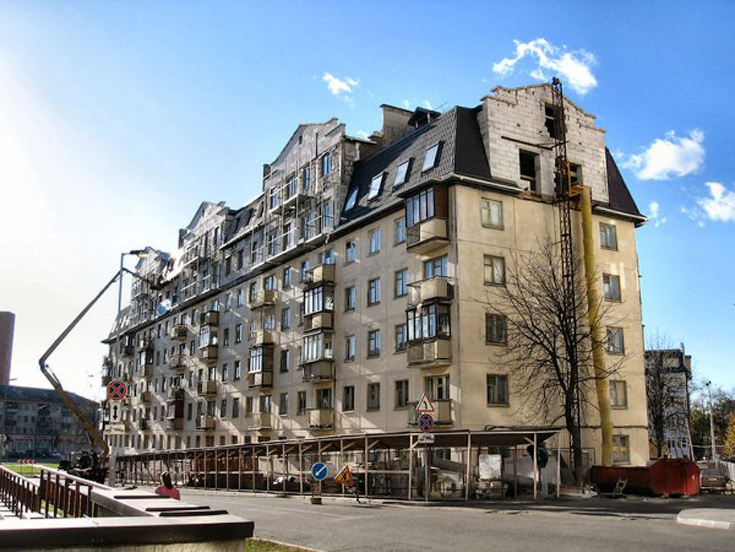
О ПРОБЛЕМАХ ОБЩЕГО ИМУЩЕСТВА ГРАЖДАН В МКД

Slide 68
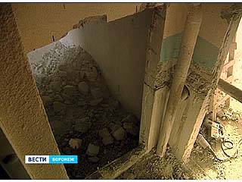
О ПРОБЛЕМАХ ОБЩЕГО ИМУЩЕСТВА ГРАЖДАН В МКД
путь: на лифте подняться на 16 этаж, пройти через балкон и взобраться по лестнице. За дверью с надписью "техэтаж", рабочие прорубают армированные монолитные стены,чтобы сделать проходы в новых квартирах.
юрист: "Просто какое-то чердачное или полуподвальное помещение в жилое перевести без соответствующего проекта переустройства нельзя, более того, в этом проекте должны быть предусмотрены все виды работ, которые необходимо произвести".

Slide 69
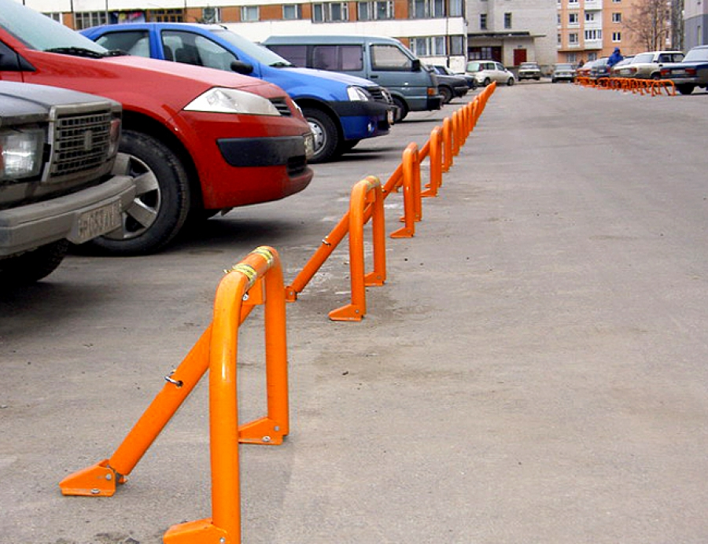
http://zemledelie.su/zaxvat-parkovok-nezakonen/

Slide 70
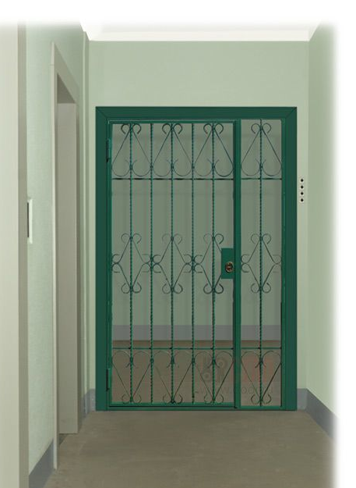
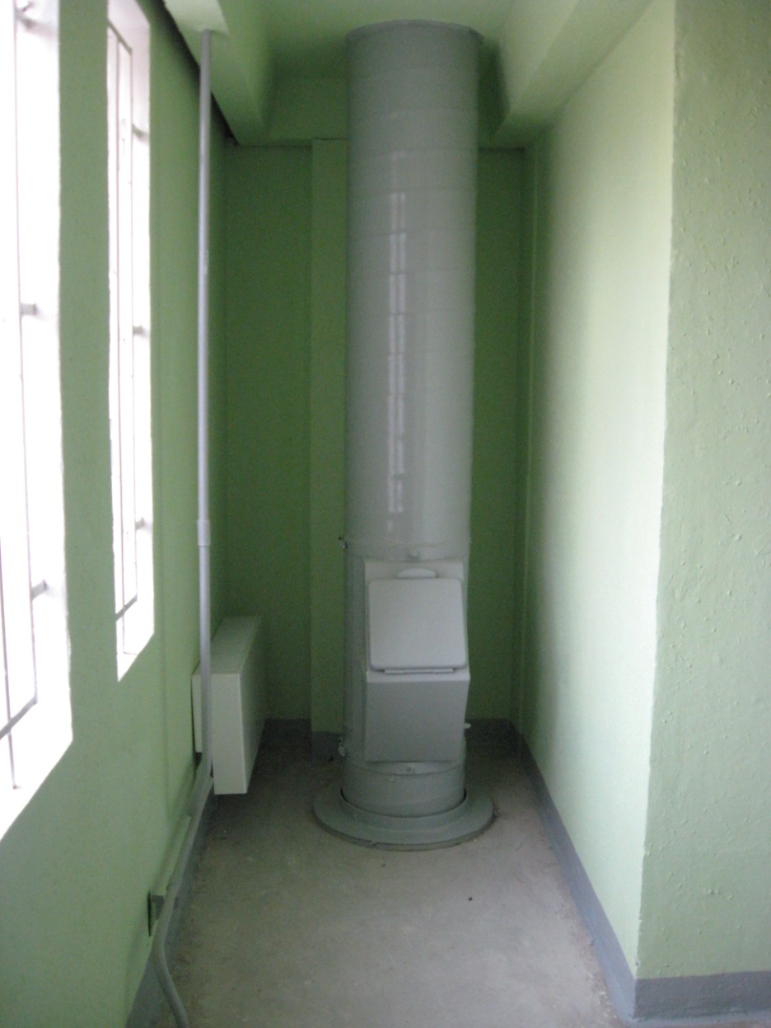
О ПРОБЛЕМАХ ОБЩЕГО ИМУЩЕСТВА ГРАЖДАН В МКД
http://forum.ozpp.ru/showthread.php?t=78527

Slide 71
О ПРОБЛЕМАХ ОБЩЕГО ИМУЩЕСТВА ГРАЖДАН В МКД
Ни один подвал, специально не проектируемый под помещение того или иного общественного назначения не соответствует строительным нормам предъявляемым к помещениям общественного назначения ^{[4]}.
Подвал является техническим помещением и должен в соответствии с ч.1 ст. 36 ЖК РФ признаваться общей долевой собственностью жилого дома
⁴ СП 54.13330-2011 Здания жилые многоквартирные. Актуализированная редакция СНиП 31-01-2003

Slide 72
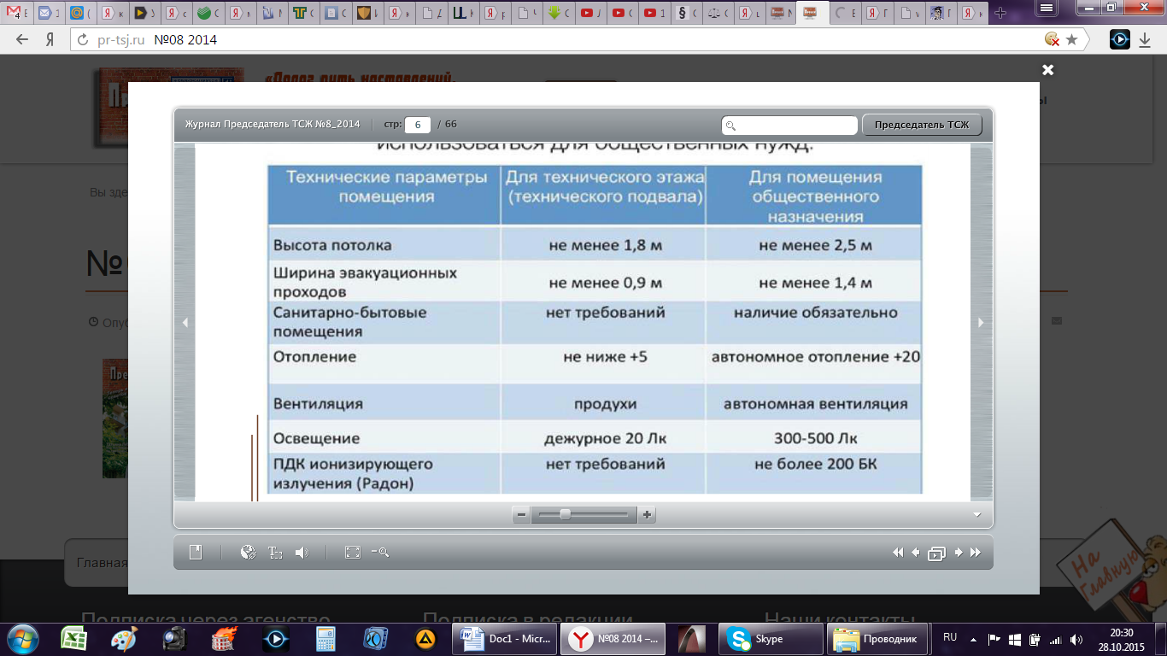
О ПРОБЛЕМАХ ОБЩЕГО ИМУЩЕСТВА ГРАЖДАН В МКД
Технические параметры помещений

Slide 73
О ПРОБЛЕМАХ ВЗАИМОТНОШЕНИЯ ГРАЖДАН В МКД
Необходимо:
ввести жесткий контроль над передачей нежилых помещений жилых домов в иную собственность.
в каждом таком случае необходимо проведение технической инвентаризации и экспертизы определяющих назначение помещений, их соответствие техническим или общественным помещениям, с учетом проектной документации на здание жилого дома

Slide 74
Ограничения для использования нежилых помещений в МКД
1.07.2015 г. в соответствии с п. 4.10 СП 54.13330.2011 «Здания жилые многоквартирные», в подвальном, цокольном, первом и втором этажах жилого здания не допускается размещать:
специализированные магазины москательно-химических и других товаров, эксплуатация которых может вести к загрязнению территории и воздуха жилой застройки;
помещения, в том числе магазины с хранением в них сжиженных газов, горючих жидкостей, взрывчатых веществ, товаров в аэрозольной упаковке;
пиротехнических изделий;
магазины по продаже синтетических ковровых изделий, автозапчастей, шин и автомобильных масел;
специализированные рыбные магазины;
склады любого назначения, в том числе оптовой (или мелкооптовой) торговли, кроме складских помещений, входящих в состав общественных учреждений, имеющих эвакуационные выходы, изолированные от эвакуационных путей жилой части здания (правило не распространяется на встроенные автостоянки);
все предприятия, а также магазины с режимом функционирования после 23 часов;

Slide 75
Ограничения для использования нежилых помещений в МКД
не допускается размещать:
предприятия бытового обслуживания, в которых применяются легковоспламеняющиеся вещества (кроме парикмахерских и часовых мастерских);
бани;
предприятия питания и досуга с числом мест более 50, общей площадью более 250 квадратных метров все предприятия, функционирующие с музыкальным сопровождением, в том числе дискотеки, танцевальные студии, театры;
прачечные и химчистки (кроме приемных пунктов и прачечных самообслуживания);
общественные туалеты, учреждения и магазины ритуальных услуг;
встроенные и пристроенные трансформаторные подстанции;
зуботехнические лаборатории, клинико-диагностические и бактериологические лаборатории; диспансеры всех типов;
дневные стационары диспансеров и стационары частных клиник: травмопункты, подстанции скорой и неотложной медицинской помощи;
дерматовенерологические, психиатрические, инфекционные и фтизиатрические кабинеты врачебного приема; отделения (кабинеты) магнитно-резонансной томографии;
рентгеновские кабинеты, а также помещения с лечебной или диагностической аппаратурой и установками, являющимися источниками ионизирующего излучения,, ветеринарные клиники и кабинеты.

Slide 76
Требования к состоянию ОИ МКД
Общее имущество должно содержаться в соответствии с требованиями законодательства РФ (в том числе о санитарно-эпидемиологическом благополучии населения, техническом регулировании, защите прав потребителей) в состоянии, обеспечивающем:
а) соблюдение характеристик надежности и безопасности МКД
б) безопасность для жизни и здоровья граждан, сохранность имущества собственников помещений
в) доступность пользования жилыми и нежилыми помещениями, помещениями общего пользования и земельным участком
г) соблюдение прав и интересов собственников помещений
д) постоянную готовность инженерных коммуникаций, приборов учета и оборудования, входящих в состав ОИ МКД, для предоставления коммунальных услуг гражданам в соответствии с Правилами предоставления КУ
е) поддержание архитектурного облика МКД в соответствии с проектной документацией

Slide 77
Услуга содержания имущества является системной и включает в себя такие виды услуг как:
- услуга текущего содержания;
- услуга текущего ремонта;
- услуга капитального ремонта

Slide 78
Услуга текущего содержания:
Комплекс профилактических действий (работ), направленных на предупреждение преждевременного износа многоквартирного дома и его частей, а так же на поддержание нормативного или работоспособного технического состояния многоквартирного дома и создание комфортных условий проживания по объему работ, не превышающих текущий ремонт

Slide 79
Состав планируемых работ, выполняемых при предоставлении услуги содержания, формируется из сводного состава работ, по итогам осмотров, на основе которых формируются план и перечень работ
Состав работ, сформированный по итогам осмотров,
не может быть меньше, чем это определено Постановление Правительства РФ от 03.04.2013 № 290 «О минимальном перечне услуг и работ, необходимых для обеспечения надлежащего содержания общего имущества в многоквартирном доме, и порядке их оказания и выполнения»

Slide 80
Работы по санитарно-гигиенической уборке и противоэпидемиологической обработке мест общего пользования
К основным видам работ можно отнести работы приведенные в разделе IX [СанПиН 2.1.2.2645-10], а также работы:
по уборке мест общего пользования в соответствии с п. 3.2.7 Правил и норм технической эксплуатации жилищного фонда;
по уборке мусоропроводов в соответствии с пунктом 5.9 ;
по уборке лифтов в соответствии с пунктом 5.10;
санитарно-эпидемиологической обработки в соответствии с [СП 3.5.3.1129-02* Дератизация]. Работы по санитарно-гигиенической уборке и противоэпидемиологической обработке должны проводиться в соответствии с графиком.

Slide 81

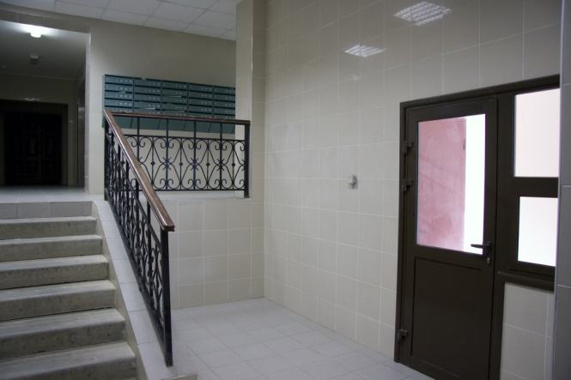
Санитарное содержание внутриподъездных площадей:
а) влажное подметание лестничных площадок, маршей– 3 раза в неделю,
б) мытье лестничных площадок и маршей – 2 раза в месяц,
в) мытье окон в подъездах – 2 раза в год;
г) влажная протирка стен, дверей, плафонов на лестничных клетках, шкафов для электросчетчиков, слаботочных устройств, обметание пыли с потолков – 1 раз в год;
е) влажная протирка подоконников, оконных решеток, перил, чердачных лестниц, почтовых ящиков – 2 раза в месяц.
Проведение работ по дератизации и дезинсекции
а) в подвальных помещениях, приямках, в домах с отсутствием подвальных помещений на лестничных клетках;
б) дератизация мусоросборников;
в) в исключительных случаях в шахтах лифтовых кабин;

Slide 82
Работы по уборке и содержанию придомовой территории, сбору и вывозу твердых бытовых отходов
Работы по содержанию придомовой территории, объектов благоустройства и озеленения, спортивных и детских площадок, а также других строений, расположенных на придомовой территории, выполняются в соответствии с ГОСТ Р 56195, с учетом требований установленных законодательством РФ, в том числе санитарно-эпидемиологическими требованиями

Slide 83
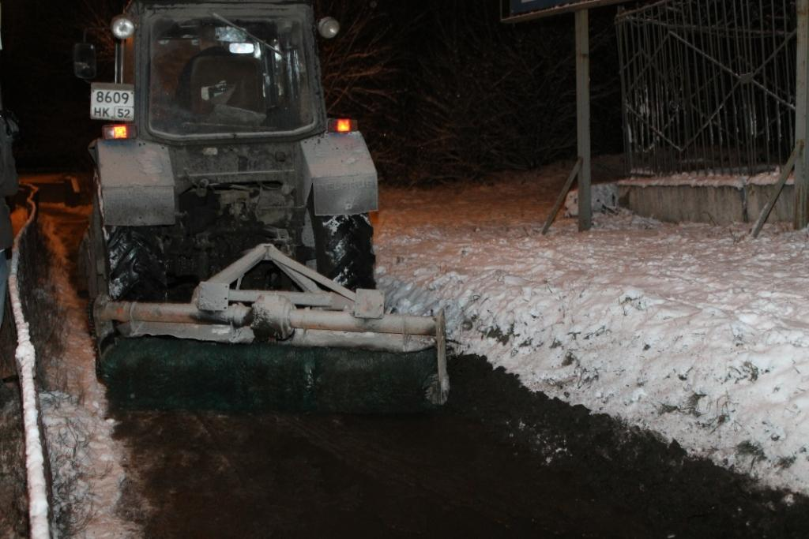
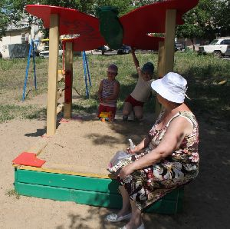
1. Санитарное содержание придомовых территорий :
а) уборка в зимний период:
- подметание свежевыпавшего снега – по мере необходимости
- посыпка территорий противогололедными материалами – по мере необходимости;
- подметание территорий в дни без снегопада – 1 раз в день;
- уборка контейнерных площадок – ежедневно;
- вывоз ТБО и КГМ- ежедневно;
б) уборка в теплый период:
- подметание территорий – ежедневно;
- уборка газонов – по мере необходимости;
- выкашивание газонов – по мере необходимости;
- уборка контейнерных площадок – ежедневно;
вывоз ТБО и КГМ- ежедневно.
- полив территории, закрепленной за многоквартирным домом и газонов (по необходимости)

Slide 84
Определение границ и класса придомовой территории
Класс придомовой территории
1 класс - до 50 чел./ч;
2 класс - от 50 до 100 чел./ч;
3 класс - свыше 100 чел./ч.
Примечание – Классификация придомовой территории производится исходя из интенсивности пешеходного движения

Slide 85
Сезонные работы
Сезонная эксплуатация подразделяется на весенне-летнюю и осенне-зимнюю эксплуатацию.
При определении перечня и графика сезонных работ необходимо учитывать требования и рекомендации указанные в инструкции по эксплуатации, записи в контрольных журналах, а также поступившие обращения (заявления, жалобы) потребителей.

Slide 86
Для контроля качества работ содержания имущества применяются методики, приведенные в СТО НОСТРОЙ 2.35.4-2011, а также следующие методы:
- визуальный контроль (отслеживая сроки выполнения работ, установленные в графиках, проверяя культуру обслуживания, в том числе на основании регулярных проверок контрольных журналов, которые ведут диспетчерские службы, осматривая имеющиеся у исполнителя помещения, применяемое оборудование, технику, проверяя наличие технической и иной документации и др.); - инструментальный контроль (проверка соответствия выполненных работ требованиям, установленным в правилах по их выполнению);

Slide 87
Для контроля качества работ содержания имущества применяются методики, приведенные в СТО НОСТРОЙ 2.35.4-2011, а также следующие методы:
- аналитический (анализ документации, журналов контроля и учета заявок и др.); - социологический (рассмотрение жалоб, опрос потребителей, анкетирование др.); - сравнительный анализ (на основании архивных документов, фотофиксации, актов, журналов заявок и отчетов, отслеживая изменение технического состояния имущества, удовлетворенности потребителей, повышения комфортности проживания и др.).

Slide 88
Отчет и предложения исполнителя
Исполнитель, в соответствии с требованиями, условиями договора, решениями заказчика и законодательства РФ: - размещает информацию в сети интернет о результатах его деятельности по содержанию имущества; - предоставляет, по запросу заказчика, информацию о ходе выполнения работ, связанных с содержанием имущества; - отчитывается, не реже одного раза в год, перед заказчиком, о проделанной работе за отчетный период и реальном состоянии имущества, переданного для его содержания, а также о состоянии технической документации на МКД и работе, которая была проведена по ее ведению, пополнению и актуализации.

Slide 89
Услуги управления МКД
6. Подготовка предложений по вопросам проведения текущего и (или) капитального ремонта общего имущества многоквартирного дома, реконструкции и (или) перепланировки

Slide 90
Текущий ремонт - ремонт здания с целью восстановления исправности (работоспособности) его конструкций и систем инженерного оборудования, а также поддержания эксплуатационных показателей
Капитальный ремонт - ремонт здания с целью восстановления его ресурса с заменой, при необходимости, конструктивных элементов и систем инженерного оборудования, а также улучшения эксплуатационных показателей

Slide 91
ГОСТ Р 56535 – 2015 УСЛУГИ ТЕКУЩЕГО РЕМОНТА ОБЩЕГО ИМУЩЕСТВА МНОГОКВАРТИРНЫХ ДОМОВ
ГОСТ Р 56193 – 2014 УСЛУГИ КАПИТАЛЬНОГО РЕМОНТА ОБЩЕГО ИМУЩЕСТВА МНОГОКВАРТИРНЫХ ДОМОВ

Slide 92
Текущий ремонт
Комплекс работ (услуг), включенных в план работ и проводимых в рамках содержания общего имущества многоквартирного дома, связанных с восстановлением, потерявших в процессе эксплуатации функциональную способность частей МКД, на аналогичные или иные, улучшающие показатели до их нормативного состояния, когда объем таких работ не превышает 30% от ремонтируемого имущества

Slide 93
Текущий ремонт
Работы текущего ремонта необходимо делать регулярными и плановым.
В рамках текущего ремонта может проводиться косметический ремонт (работы по восстановлению общего имущества, потерявшего в процессе эксплуатации архитектурно-эстетический внешний вид)

Slide 94
Основание и необходимость проведения текущего ремонта
устанавливается и определяется:
- законодательством РФ, в том числе требованиями технических регламентов, санитарно-эпидемиологическими требованиями;
технологическими требованиями, в т. числе прописанными в инструкции по эксплуатации МКД;
решением собственников;
предписаниями, выданными контролирующими и (или) надзорными органами;
решениями судов;
отчетами, сделанными по итогам инструментальных осмотров, обследования, мониторинга технического состояния имущества, показателем физического износа.

Slide 95
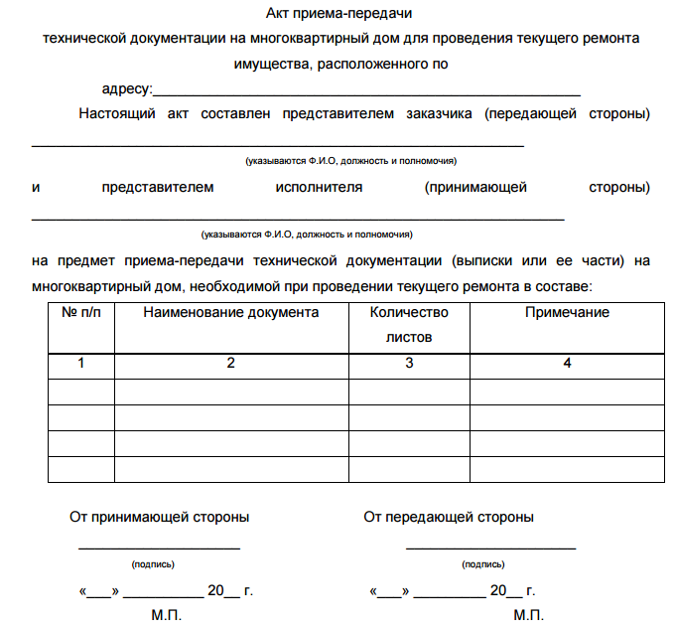
Форма акта приема-передачи технической документации для проведения текущего ремонта

Slide 96
Подготовка технического задания
В техническом задании прописывается состав работ, необходимый при проведении текущего ремонта в соответствии
[п. 4.4 и 4.5 ГОСТ Р 56192−2014],
с учетом требований ,установленных в СП 48.13330.2011 Организация строительства
или [СТО НОСТРОЙ 2.33.13–2011 Организация строительного производства. Капитальный ремонт МКД без отселения жильцов].

Slide 97
Подготовка проектно-сметной документации
Порядок разработки проектно-сметной документации осуществляется в соответствии с МДС 13–1.99 и ВСН 61–89(р)
Выбор подрядной организации (далее – подрядчика) для выполнения работ текущего ремонта имущества, должен проводиться техническим заказчиком на конкурсной основе, на условиях наиболее выгодных для собственников

Slide 98
Сдача-приемка выполненных работ и документации, ввод в эксплуатацию имущества, законченного текущим ремонтом
Технический заказчик формирует приемочную комиссию с включением в ее состав: представителей собственников уполномоченных общим собранием для участия в рабочей комиссии, исполнителя, при необходимости приглашаются представители органов местного самоуправления, специалисты проектной организации, строительного надзора и др
Технический заказчик организует и обеспечивает проведение инструментального (приемочного) осмотра отремонтированного имущества.

Slide 99
Сдача-приемка выполненных работ и документации, ввод в эксплуатацию имущества, законченного текущим ремонтом
Оценка выполненных работ делается с учетом критериев:
соответствия выполненных работ утвержденному собственниками проекту;
соблюдения утвержденного графика работ;
соответствия качества выполненных работ;
соответствия стоимости выполненных работ утвержденной собственниками проектно-сметной документации;
наличия и соответствия по объему и полноте сформированной исполнительной и технической документации, в том числе актуализированной

Slide 100
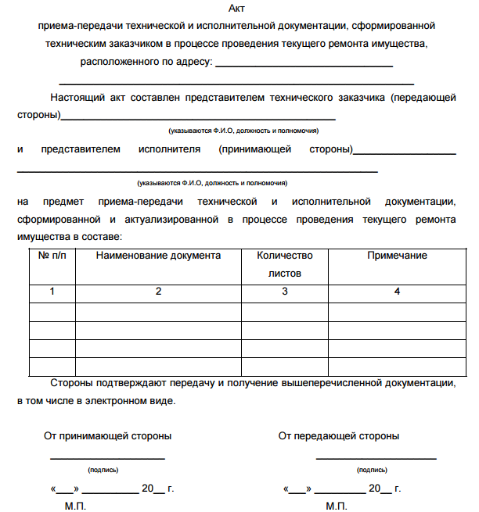

Slide 101
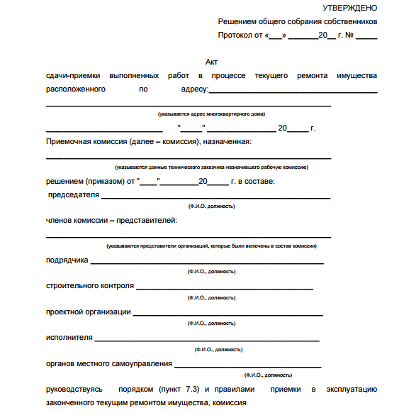

Slide 102
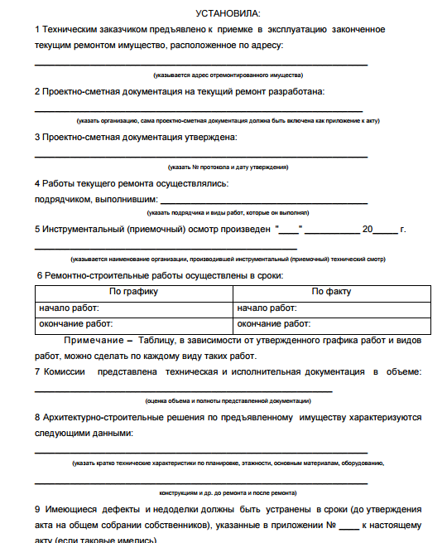

Slide 103
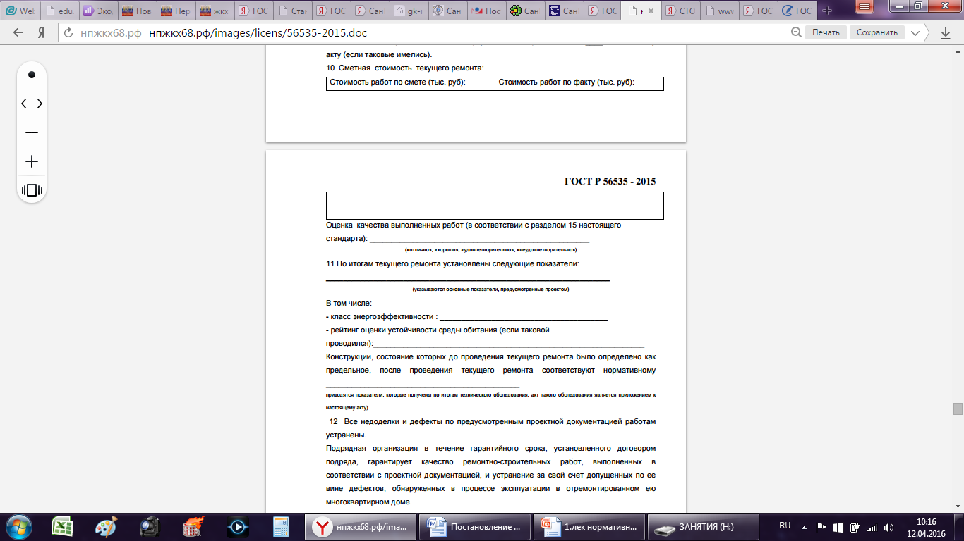

Slide 104
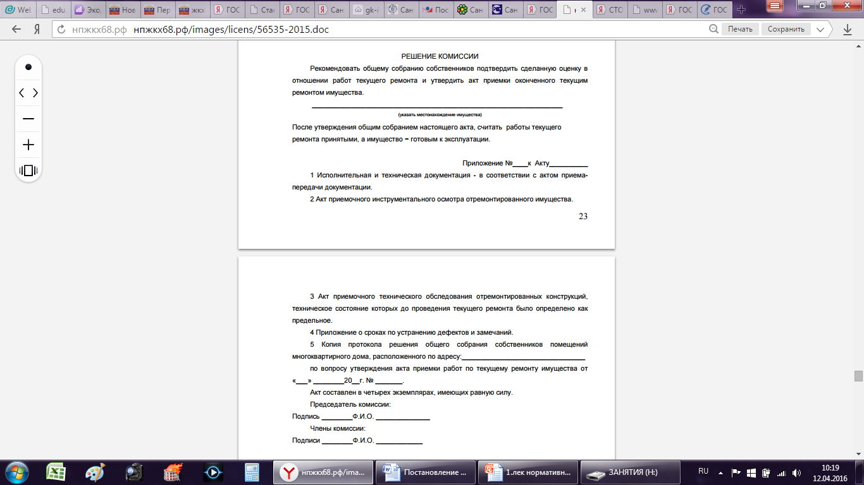

Slide 105
Капитальный ремонт
Капитальному ремонту подлежит имущество, нормативное техническое состояние которого невозможно обеспечить в процессе текущего содержания и проведения текущего ремонта, за исключением случаев, когда МКД признаны, в установленном Правительством РФ порядке, аварийными, подлежащими расселению и сносу

Slide 106
Основание и необходимость проведения капитального ремонта устанавливается и определяется:
законодательством РФ, в том числе требованиями технических регламентов, санитарно- эпидемиологическими требованиями;
технологическими требованиями, в том числе прописанными в инструкции по эксплуатации многоквартирного;
предписаниями, выданными контролирующими и (или) надзорными органами;
отчетами, сделанными по итогам инструментальных осмотров, обследования, мониторинга технического состояния имущества

Slide 107
Капитальный ремонт
подразделяется на следующие виды:
комплексный капитальный ремонт
выборочный капитальный ремонт

Slide 108
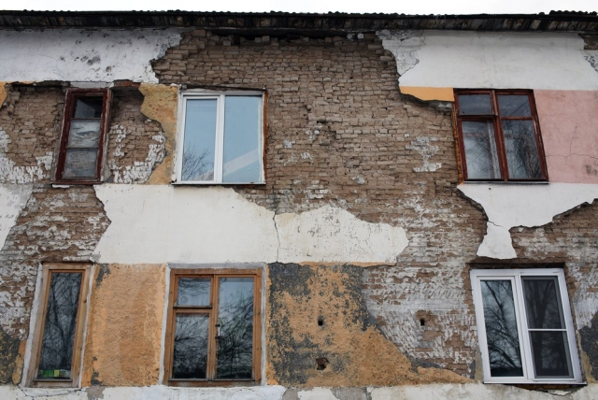
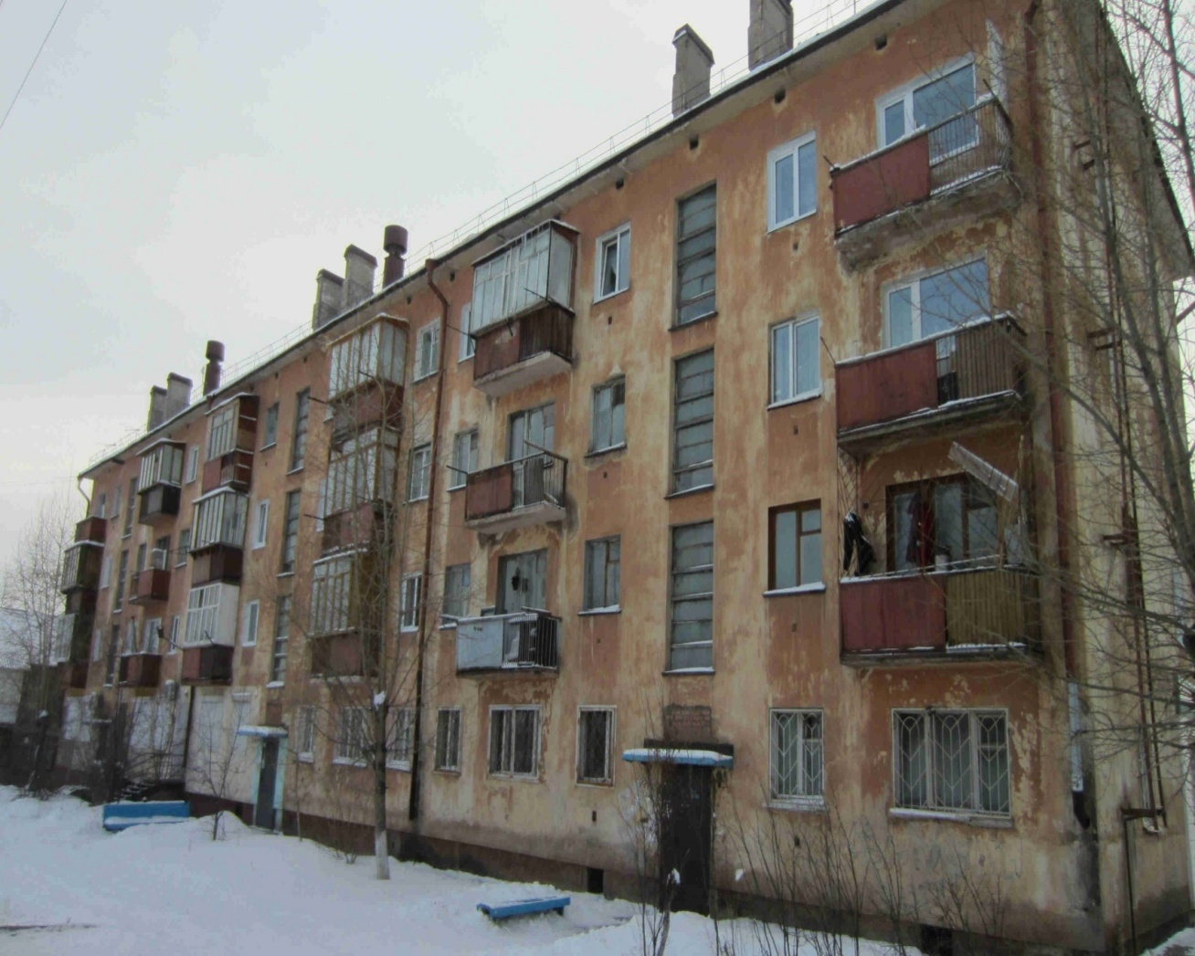
МКД в аварийном состоянии
Необходимость в проведении комплексного капитального ремонта возникает в среднем каждые 30 лет эксплуатации дома, а проведение выборочного капитального ремонта – каждые 15-20 лет

Slide 109
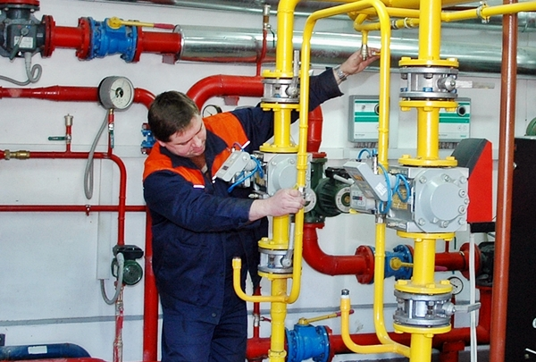
В перечень работ, который может финансироваться за счет средств фонда капитального ремонта входят:
1) ремонт внутридомовых, водоотведения; инженерных систем электро-, тепло-, газо-, водоснабжения

Slide 110
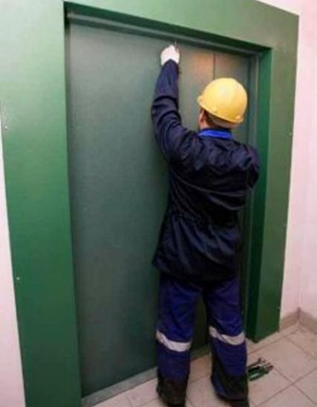
В перечень работ, который может финансироваться за счет средств фонда капитального ремонта входят:
2) ремонт или замена лифтового оборудования, признанного непригодным для эксплуатации, при необходимости ремонт лифтовых шахт;

Slide 111
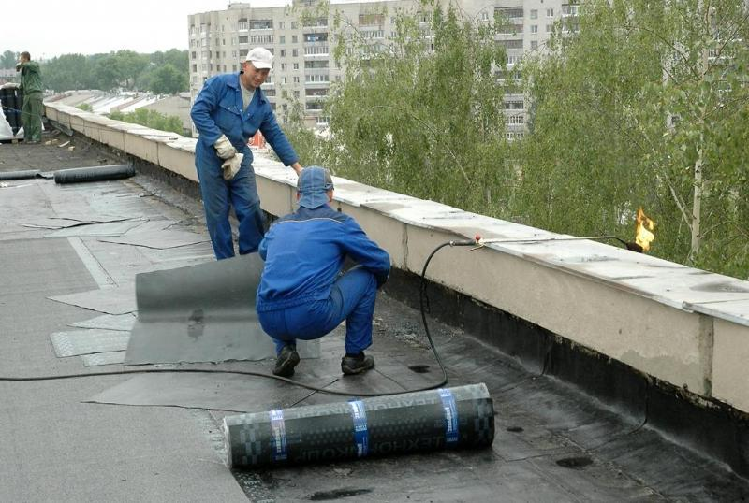
В перечень работ, который может финансироваться за счет средств фонда капитального ремонта входят:
3) ремонт крыши;

Slide 112
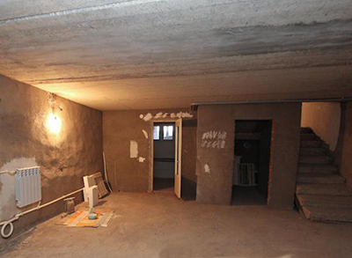
В перечень работ, который может финансироваться за счет средств фонда капитального ремонта входят:
4) ремонт подвальных помещений, относящихся к общему имуществу в многоквартирных домах;

Slide 113
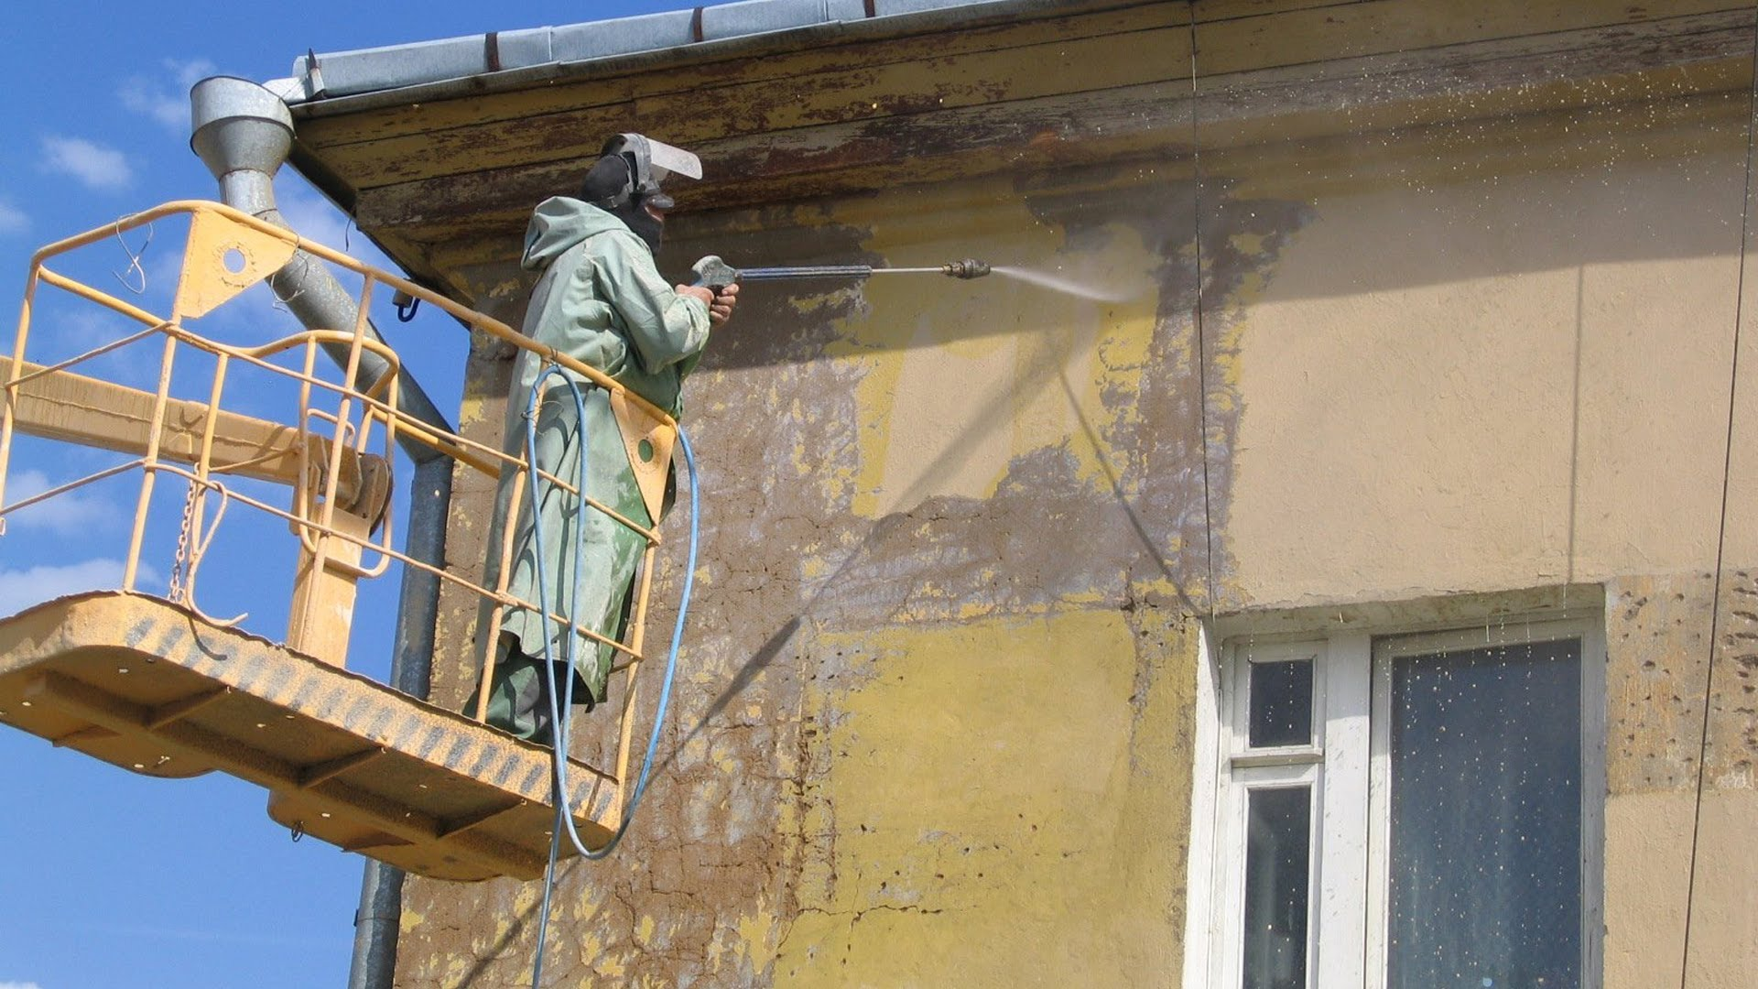
В перечень работ, который может финансироваться за счет средств фонда капитального ремонта входят:
5) ремонт фасада;

Slide 114
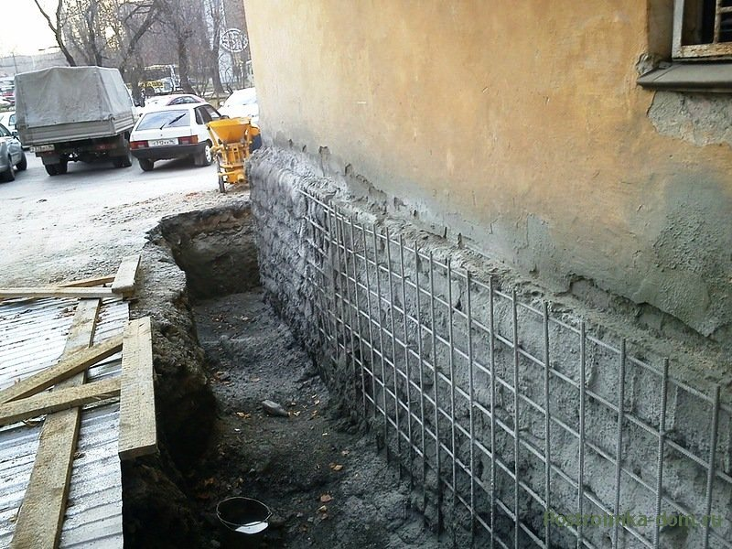
В перечень работ, который может финансироваться за счет средств фонда капитального ремонта входят:
6) ремонт фундамента многоквартирных домов

Slide 115


Slide 116
При наличии технико-экономического обоснования, предусмотреть работы по замене конструкций (за исключением несущих), элементов несущих конструкций, систем инженерно- технического обеспечения, улучшающие их показатели и характеристики, при необходимости предусмотреть перепланировку помещений не затрагивая несущих конструкций жилого дома

Slide 117
Перечень дополнительных работ, проводимых при капитальном ремонте, может быть дополнен работами, приведенными в приложении 9 ВСН 58–88(р)

Slide 118
Для разработки проектно-сметной документации технический заказчик готовит техническое задание и в соответствии со
ст. 48 Градостроительного кодекса и
МДС 13– 1.99 обеспечивает подготовку проектно-сметной документации, согласование и утверждение ее собственниками.
Содержание разделов проектной документации в соответствии с ГОСТ Р 21.1101 и Постановлением Правительства РФ № 87

Slide 119
На основании полученной от технического заказчика исполнительной документации, лицо осуществляющее управление МКД, актуализирует и вносит соответствующие изменения в техническую документацию, в том числе в электронный паспорт на многоквартирный дом.
Не позже 2 месяцев после окончания работ, лицо, осуществляющее управление МКД, в соответствии, обязано подать в бюро технической инвентаризации сведения о перечне и объеме выполненных работ

Slide 120
Оценка выполненных работ делается в соответствии с ВСН 42–85(р)
с учетом следующих критериев:
соответствие выполненных работ утвержденному собственниками проекту;
соблюдение утвержденного графика работ;
соответствие качества выполненных работ;
соответствие стоимости выполненных работ утвержденной собственниками проектно- сметной документации;
наличие и соответствие по объему и полноте сформированной исполнительной и технической документации, в том числе актуализированной

Slide 121
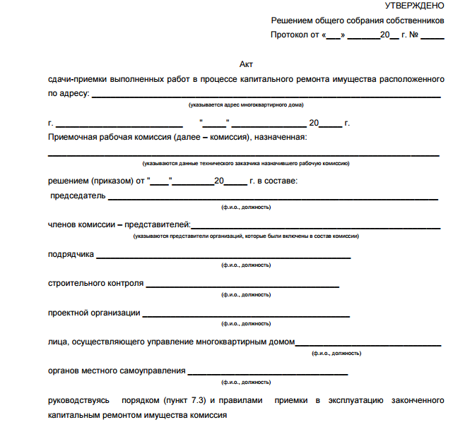

Slide 122


Slide 123
Услуги управления МКД
7. Заключение договоров энергоснабжения с ресурсоснабжающими организациями, обеспечивающих предоставление потребителям коммунальных услуг

Slide 124
Исполнитель обеспечивает, в соответствии с законодательством РФ, учет и контроль поставляемых ресурсоснабжающими организациями в точку поставки коммунальных ресурсов и потребляемых потребителями коммунальных услуг в МКД, исходя из нормативов потребления коммунальных услуг и (или) показаний приборов учета при их наличии.

Slide 125
У исполнителя должна быть разработанная и утвержденная процедура по документальному подтверждению факта поставки коммунального ресурса ненадлежащего качества и назначен ответственный за ее исполнение.

Slide 126
Услуги управления МКД
9. Документальное подтверждение факта выполнения услуг и (или) работ ненадлежащего качества

Slide 127
Условия изменения размера платы за коммунальные услуги при предоставлении коммунальных услуг ненадлежащего качества
Требования к качеству предоставляемых услуг | Допустимая продолжительность перерыва, показатель качества | Порядок изменения размера платы за коммунальные услуги
I. Холодное водоснабжение
1. Бесперебойное круглосуточное водоснабжение в течение года | 8 часов суммарно в течение 1 месяца. | За каждый час превышения допустимой продолжительности подачи воды размер ежемесячной платы снижается на 0,15%.
2. Соответствие состава и свойств санитарным нормам и правилам | Отклонение не допускается. | При несоответствии состава и свойства воды санитарных норм – плата не вносится за каждый день предоставления воды ненадлежащего качества.

Slide 128
Условия изменения размера платы за коммунальные услуги при предоставлении коммунальных услуг ненадлежащего качества
Требования к качеству предоставляемых услуг | Допустимая продолжительность перерыва, показатель качества | Порядок изменения размера платы за коммунальные услуги
II. Горячее водоснабжение
1. Бесперебойное, круглосуточное горячее водоснабжение | 8 часов суммарно в течение 1 месяца | Такой же, как и у холодного водоснабжения
2. Обеспечение температуры горячей воды в точке разбора не менее 60ºС для открытых систем теплоснабжения. | В ночное время с 23.00 до 6.00 часов -не более чем на 5ºС. В дневное время с 6.00 до 23.00 часов - не более 3 ºС. | За каждые 3 ºС снижения температуры свыше допустимых отклонений плата снижается на 0,1 % за каждый час превышения допустимой продолжительности, при температуре горячей воды ниже 40 ºС плата производится по тарифу холодной воды.
3. Состав и свойства воды должны соответствовать санитарным нормам и правилам. | Отклонение не допускается. | При отклонении от норм плата не вносится.

Slide 129
Условия изменения размера платы за коммунальные услуги при предоставлении коммунальных услуг ненадлежащего качества
Требования к качеству предоставляемых услуг | Допустимая продолжительность перерыва, показатель качества | Порядок изменения размера платы за коммунальные услуги
III. Водоотведение
Бесперебойное круглосуточно | Не более 8 часов суммарно. | За каждый час, превышающий допустимое, плата снижается на 0,15% размера платы.
IV. Электроэнергия
Бесперебойное круглосуточно | 2 часа при наличии двух источников питания; 24 часа – при наличии одного. | За каждый час, превышающий допустимое, плата снижается на 0,15% размера платы.
V. Газоснабжение
Бесперебойное круглосуточно | Не более 4 часов в течение месяца. | За каждый час, превышающий допустимое, плата снижается на 0,15% размера платы.

Slide 130
Условия изменения размера платы за коммунальные услуги при предоставлении коммунальных услуг ненадлежащего качества
Требования к качеству предоставляемых услуг | Допустимая продолжительность перерыва, показатель качества | Порядок изменения размера платы за коммунальные услуги
VI. Отопление
1. Бесперебойное в течение отопительного периода. | Не более 24 часов в течение месяца; не более 16 часов единовременно при температуре воздуха в жилых помещениях от 12ºС до нормы, не более 8 часов при температуре в квартире от 10 ºС и т.д. | За каждый час, превышающий допустимое, плата снижается на 0,15% размера платы.
2. Обеспечение температуры воздуха в жилых помещениях не ниже +18 ºС (в угловых комнатах +20 ºС). | Отклонение не допускается. | За каждый час, превышающий допустимое, плата снижается на 0,15% размера платы.

Slide 131

Форма акта, подтверждающего факт изменения заказчиком объема, периодичности выполнения работ или их стоимости (цены)

Slide 132
Энергосервисный контракт и ЭСКО
Федеральный закон от 23.11.2009 №261-ФЗ
сделал популярным термины
энергосервисный контракт
ЭСКО (энергосервисная компания)
Энергосервис – широко распространенный в мире способ повышения энергоэффективности зданий, пока новое явление для России

Slide 133
ЭСКО – это организации
специализирующиеся на услугах по повышению энергоэффективности зданий и сооружений:
разрабатывают и предлагают энергосберегающие мероприятия в зданиях с заданными показателями энергосбережения
за свой счет или за счет кредитных ресурсов осуществляют комплекс энергосберегающих мероприятий в зданиях (самостоятельно взаимодействует со строительными и инжиниринговыми компаниями, банком);
обучают персонал обслуживающей организации работе с новым оборудованием
осуществляют мониторинг работы оборудования, результатов по достигаемому сбережению энергии

Slide 134
Энергосервисный контракт: основная идея
ЭСКО за свой счет осуществляет пакет энергосберегающих мероприятий для достижения заданного (гарантируемого) эффекта ресурсосбережения
заказчик обязуется ежемесячно выплачивать энергосервисной компании по договору определенную сумму
ЭСКО окупает свои инвестиции (и получает прибыль) за счет экономии от сокращения потребления ресурсов в течение срока договора
размер оплаты зависит от достигнутого результата

Slide 135
Действия ТСЖ. Шаг 1.
Выбрать энергосберегающее мероприятие:
по результатам энергоаудита дома
по рекомендациям экспертов для данного типа домов
по предложению ЭСКО

Slide 136

Предложение ЭСКО по энергосбережению – реконструкция системы теплоснабжения
5 этажный,
4 подъездный, кирпичный дом
70 квартир
1976 год постройки
Общая площадь помещений 3299 кв.м.
Потребление тепловой энергии, Гкал/год
на отопление 480
на горячее водоснабжение 500

Slide 137




137
Проект реконструкции системы отопления
Установка узла учёта тепловой энергии
Установка автоматизированного узла регулирования потребления тепловой энергии (ИТП) с погодозависимой автоматикой
Установка балансировочных клапанов
Общая стоимость 1 617 тыс. руб.

Slide 138
Шаг 2. Расчет экономии энергии
Годовой размер потребления тепловой энергии:
480 + 500 = 980 Гкал
.
Гарантированное ЭСКО сокращение потребления тепловой энергии
на отопление - 25 % 480 х 0,25 =120 Гкал
на ГВС - 10 % 500 х 0,10 =50 Гкал
Расчетная экономия тепловой энергии 170 Гкал

Slide 139
Расчет экономии средств и окупаемости
Расходы на оплату тепловой энергии в год по тарифу 1190 руб./Гкал
980 х 1190 = 1 166 тыс. руб.
Планируемые расходы при прогнозируемом росте тарифа на 12%
980 х 1332,8 = 1 306,14 тыс. руб.
Планируемое сокращение расходов за счет энергосбережения
170 х 1332,8 = 226,6 тыс. руб.
Срок возврата инвестиций ЭСКО
1617 / 226,6 = 7 лет

Slide 140
Шаг 3. Обсуждение условий контракта с ЭСКО
Срок контракта, обеспечивающий возврат инвестиций (расходы по кредиту и прибыль ЭСКО)
Размер ежемесячной платы
Порядок мониторинга фактического потребления энергии
Порядок изменения размера платы при отклонении энергосбережения от гарантированного (в сопоставимых погодных условиях)

Slide 141
Шаг 4. Принятие решений на общем собрании
Об осуществлении проекта реконструкции системы теплоснабжения
О заключении энергосервисного контракта и его условиях
Об установлении размера платы:
за реконструкцию
за тепловую энергию (авансовые платежи, подлежащие корректировке по окончании года/отопительного периода)

Slide 142
Перераспределение платы
Плата за реконструкцию
226,6 т.р.в год
5.7 руб./кв.м в месяц
2015 г. 2016 г.
1 166 т.р. 1 306 т.р.
Плата за тепловую энергию

Slide 143
Шаги по реализации проекта
Заключение договора с ЭСКО на условиях, утвержденных общим собранием
Технический надзор за ходом проекта
Приемка в эксплуатацию
Мониторинг энергопотребления
Оплата услуг ЭСКО до окончания срока договора (с учетом соответствия фактического энергосбережения гарантированному)

Slide 144
Цель деятельности ИГЖН
обеспечение безопасных и комфортных условий проживания в жилищном фонде
Сферы жилищного надзора:
Управление жилфондом
Эксплуатация жилфонда
Правила предоставления КУ
(Постановление Правительства РФ от 06.05.2011 №354 (ред. от 25.12.2015)
Использование, сохранность жилфонда
Законность управления УК
Порядок заключения договора на предоставление КУ
Подготовка объектов ЖКХ к ОЗП, его начало, прохождение и завершение
Соблюдение стандарта раскрытия информации УО (УК,ТСЖ, ЖСК)
Качество предоставления КУ
Правомерность:
принятия решения о создании ТСЖ,
избрания правления,
председателя правления,
Соответствие устава ТСЖ требованиям законодательства
Требования к энергосбережению и повышению энергетической эффективности
Порядок приостановления, ограничения КУ
Переустройство, перепланировка, признание помещений жилыми, признание помещений и МКД непригодными для проживания, аварийными
Порядок определения размера, перерасчета и изменения
платы за КУ
Субъект Надзора:
- органы государственной власти
- органы местного самоуправления
- юридические лица
- индивидуальные предприниматели
- граждане
Объект Надзора:
Соблюдение требований, установленных нормативными правовыми актами в той или иной сфере надзора
Субъекты взаимодействия:
население, УО,
прокуратура, РСО,
ОМСу, ИОГВ
Виды проверок:
- плановые
- внеплановые
Проведение проверок регламентировано Федеральным законом № 294-ФЗ

Slide 145
Проверка законности управления МКД УО (УК, ТСЖ)
Предмет проверки
соблюдение собственниками процедуры выбора УК, установленной ЖК
наличие у УК права управления
Основания проверки
Обращения собственников, ЖК РФ (с изменениями и дополнениями)
Результат
Законное / Незаконное управление
Санкции при выявлении нарушений
Обращение в суд с иском о расторжении договора управления (суд.практика не сложилась)
Действия по устранению нарушений - взаимодействие с ОМСу
Информирование ОМСу о фактах отсутствия выбора способа управления и или его реализации.

Slide 146
Проверка соблюдения Стандарта раскрытия информации УО (УК, ТСЖ)
Предмет проверки
соблюдение Стандарта раскрытия информации:
общая информация об УО
основные показатели финансово-хозяйственной деятельности УО (в части исполнения договоров управления)
сведения о выполняемых работах (оказываемых услугах) по содержанию и ремонту общего имущества в МКД
сведения о стоимости работ (услуг) по содержанию и ремонту общего имущества в МКД
порядок и условия оказания услуг по содержанию и ремонту ОИ МКД
сведения о ценах (тарифах) на коммуналь-
ные ресурсы
Проверка финансово-хозяйственной деятельности УО по каждому дому
Основания проверки
Обращения собственников, плановые проверки, мониторинг
Результат
Соблюдение / Несоблюдение требований Стандарта
Целевое / Нецелевое использование средств собственников
Санкции при выявлении нарушений
Предписание об устранении нарушений;
Штраф на должностных лиц; на юр.л. и ИП;
Дисквалификация должн. лиц на срок от 1 года до3 лет при повторном нарушении;
Направление материалов в ОВД для возбуждения уголовного дела.
Действия по устранению нарушений – взаимодействие с ОМСу
Информирование ОМСУ и собственников о нецелевом использовании финансовых средств.

Slide 147
Проверка соблюдения установленных требований к эксплуатации МКД УО
Предмет проверки
соблюдение УО установленных требований к эксплуатации МКД
Основания проверки
Обращения собственников, плановые проверки
Результат
Соблюдение / Несоблюдение установленных требований к эксплуатации МКД/
Санкции при выявлении нарушений
Предписание об устранении нарушений;
Штраф на должн. лиц.; на юр.лиц
Обращение в суд о понуждении устранения нарушений в случае неисполнения предписания.
Действия по устранению нарушений - взаимодействие с ОМСу
Информирование ОМСу и собственников о фактах нарушения условий договора управления .

Slide 148
Проверка соблюдения Правил предоставления коммунальных услуг УО
Предмет проверки
Соблюдение порядок заключения договора на предоставление КУ, качество предоставления КУ, порядок приостановления, ограничения КУ, порядок определения размера, перерасчета и изменения
платы за КУ
Основания проверки
Обращения собственников, плановые проверки
Результат
Соблюдение / Несоблюдение Правил предоставления коммунальных услуг
Санкции при выявлении нарушений
Предписание об устранении нарушений;
Штраф на на должн. Лиц . или дисквалификацию до 3 лет; на юр. лиц - двукратный размер излишне полученной выручки (через Роспотребнадзор)
Обращение в суд о понуждении устранения нарушений в случае неисполнения предписания.
Действия по устранению нарушений - взаимодействие с ОМСу
Информирование ОМСу и собственников о фактах нарушения Правил предоставления коммунальных услуг

Slide 149
8
Качественные показатели
Фактическое состояние дел в управлении жилищным фондом УК
нецелевое использование УК средств собственников и нанимателей
наличие задолженности УК перед РСО
клонирование УК (с целью ухода от финансовой ответственности перед РСО)
наличие в деятельности УК признаков мошенничества и незаконного обогащения
игнорирование решения собственников, шантаж, подкуп собственников
сложность появления новых УК (сговор действующих УК)
за подавляющим количеством УК, в действиях которых имеются перечисленные выше факты, «стоят» аффилированные лица, в т.ч. представители власти.
использование ОМСу административного ресурса в отношении УК при решении вопросов, не относящихся к деятельности УК, в формировании договорных отношений, противоречащих законодательству

